Slide 1
Listy do św. Mikołaja
w języku angielskim
uczniów Szkoły Podstawowej
nr 37 w Krakowie

Slide 2
Edukacja Wczesnoszkolna – klasy I
MIEJSCE 1
Oliwia Wrona kl. I a
Grzegorz Magdziarz kl. I a
Artur Rybka kl. I b
MIEJSCE 2
Alicja Krzanowska kl. I b
Patrycja Grochal kl. I a
MIEJSCE 3
Lilianna Pietrzak kl. I b

Slide 3
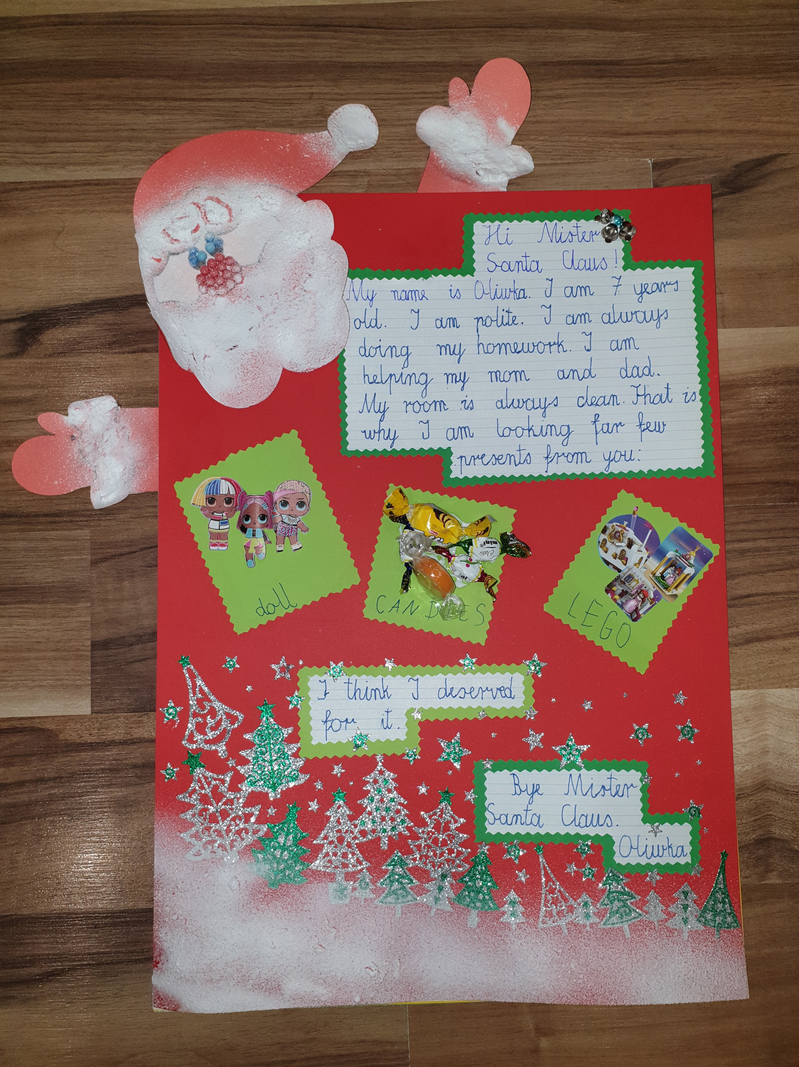

Slide 4
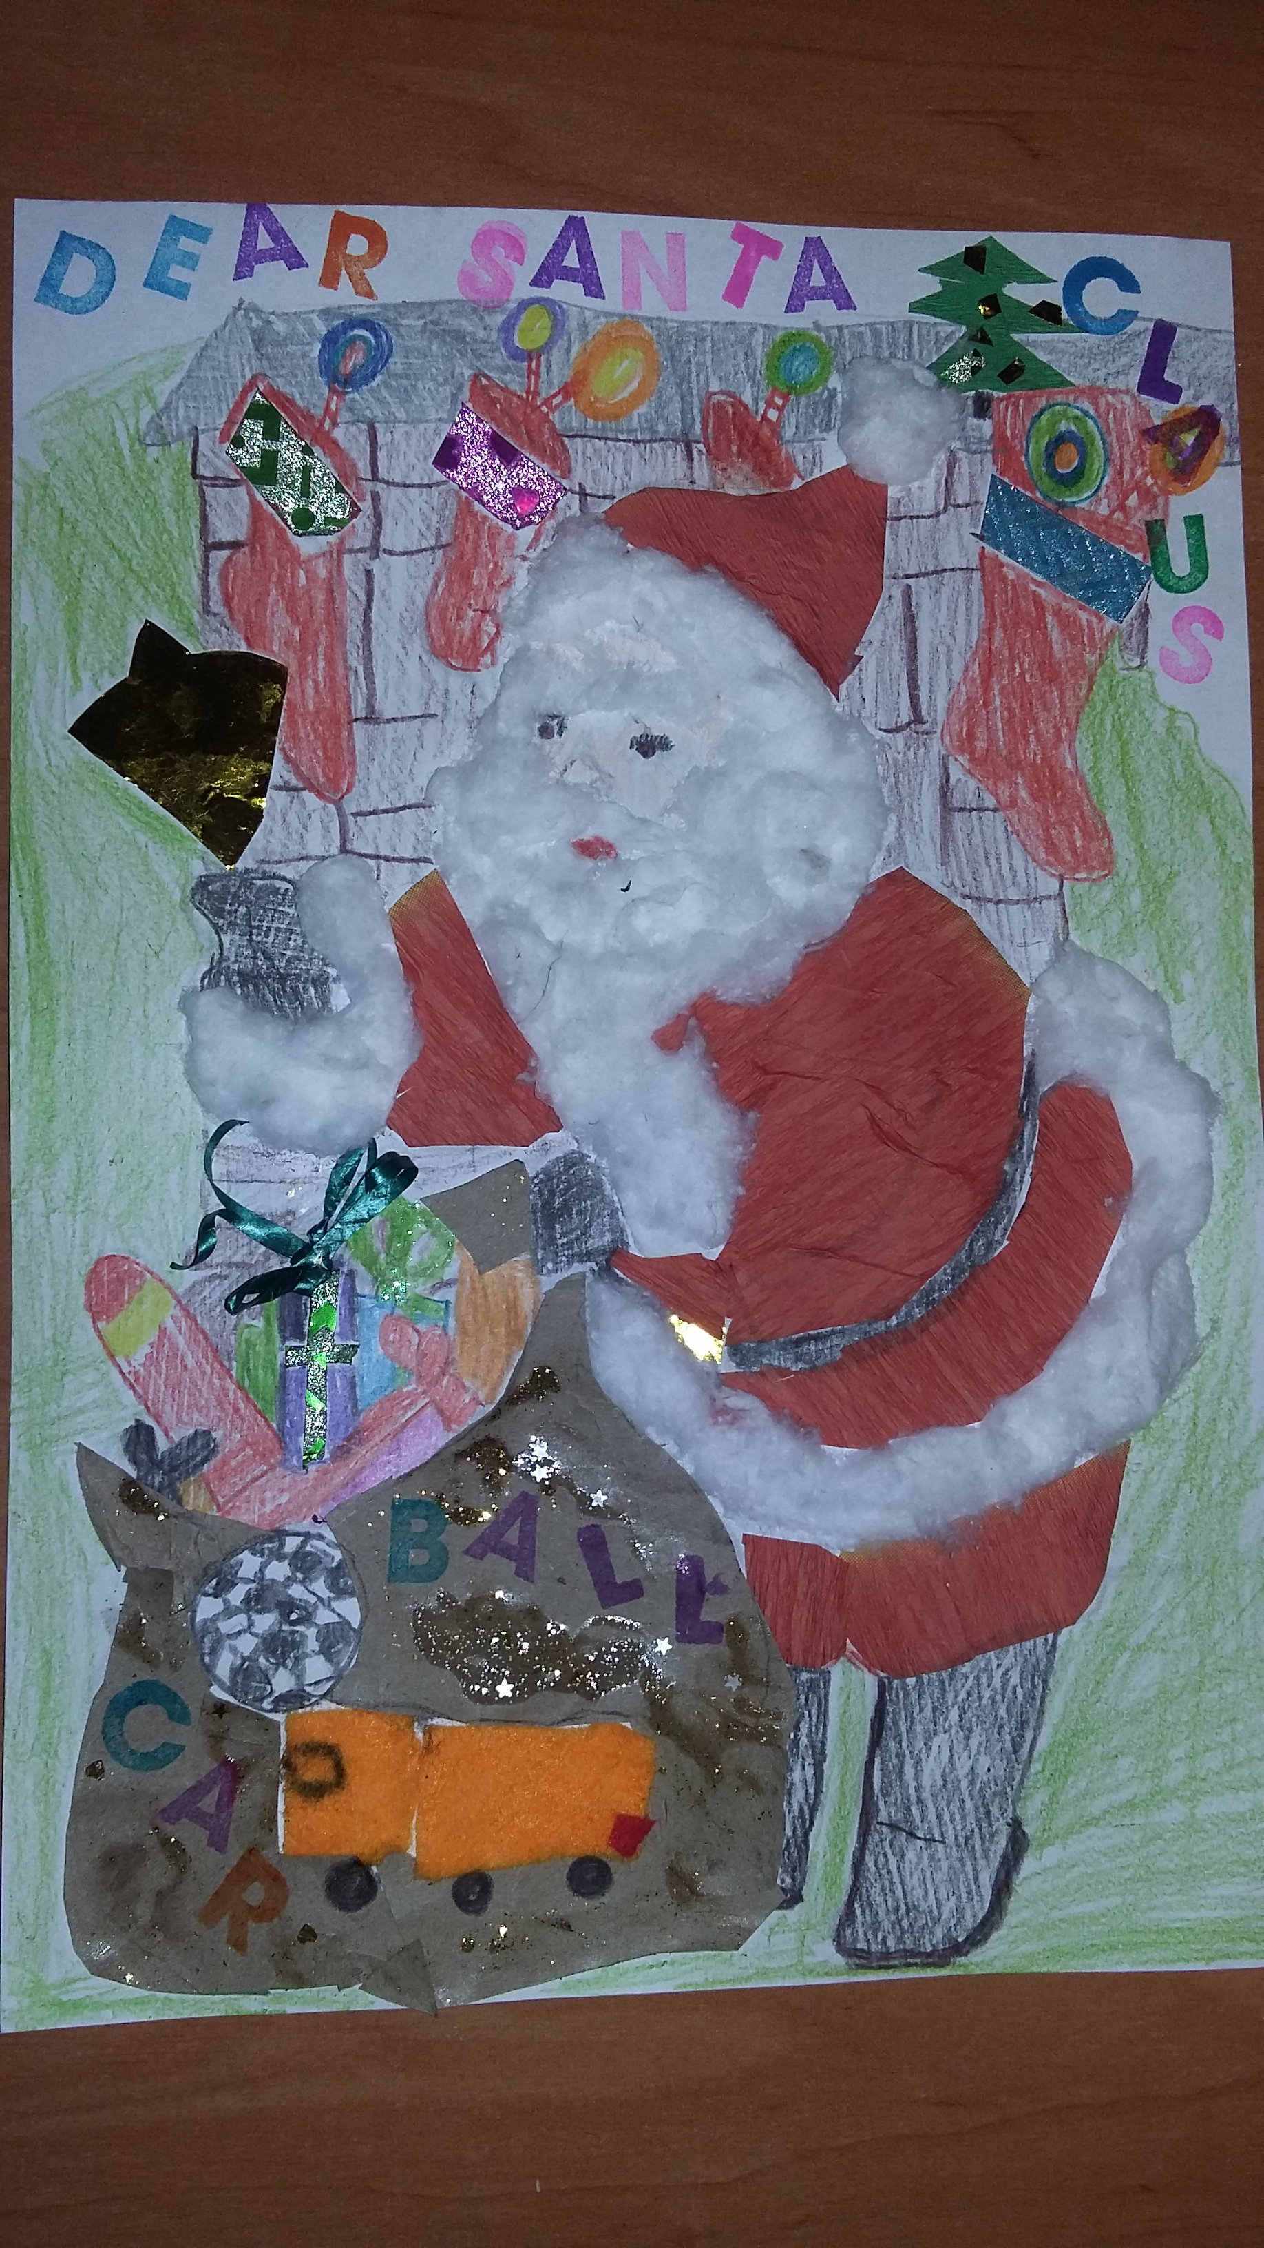

Slide 5
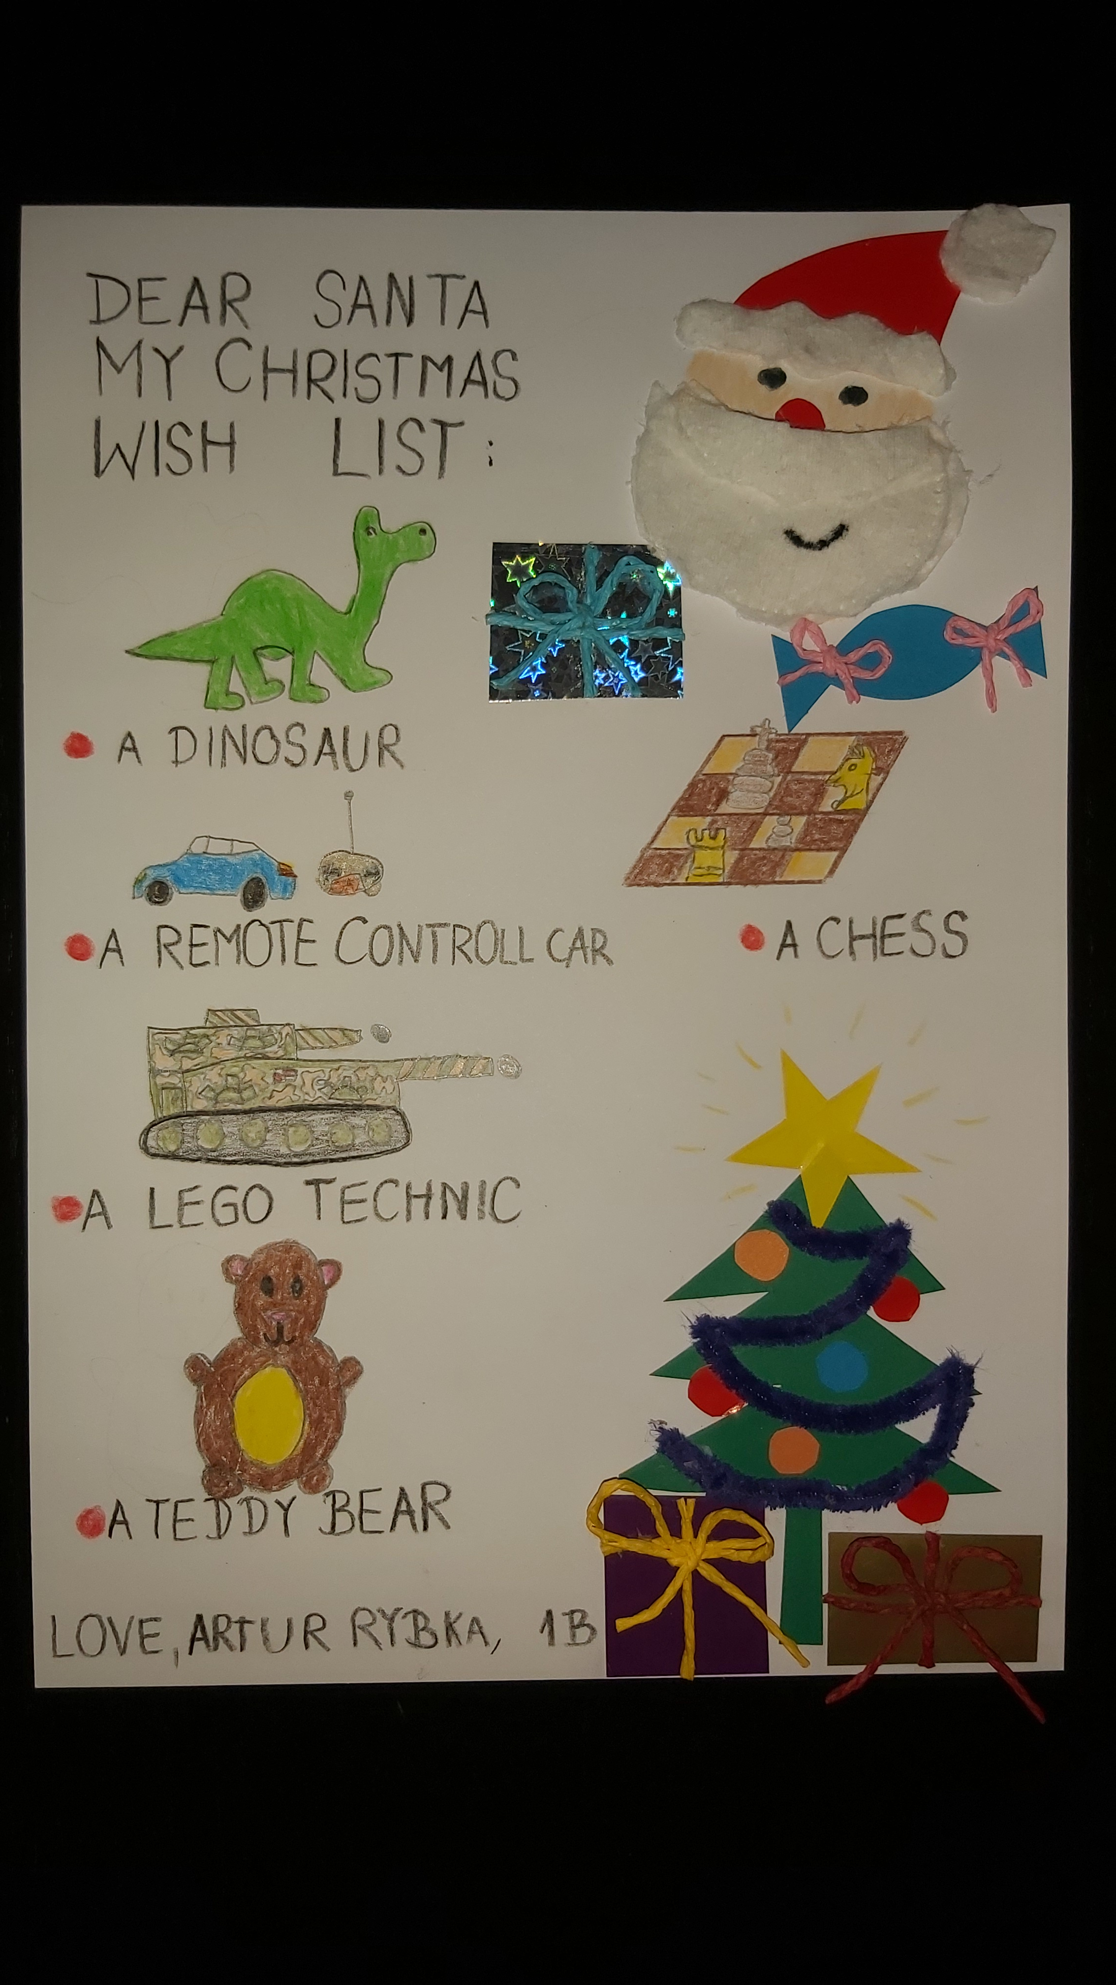

Slide 6
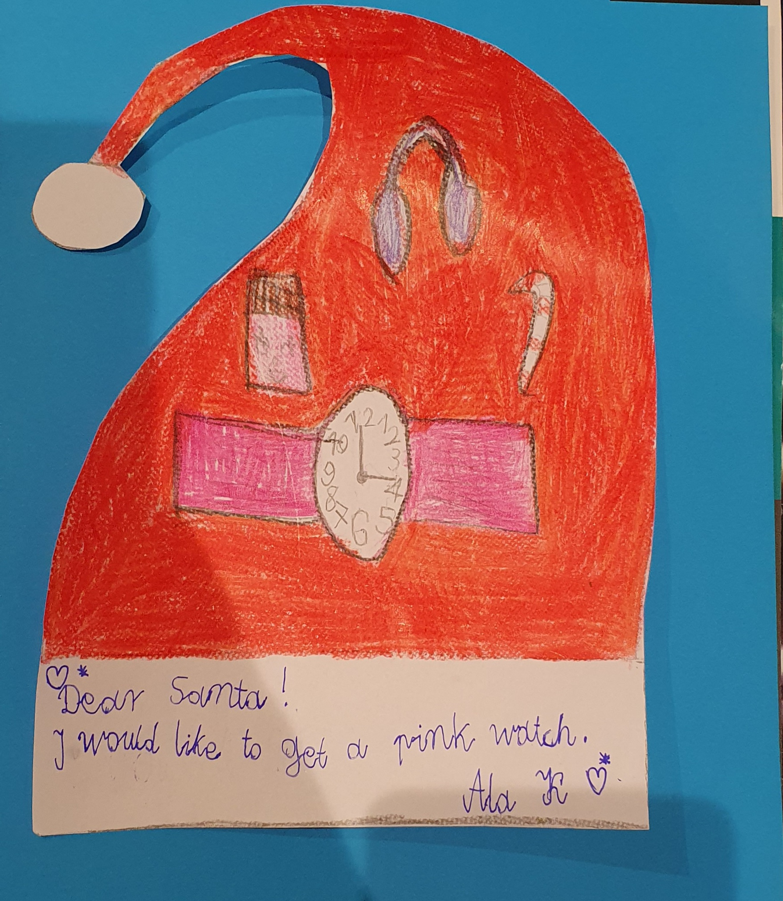

Slide 7
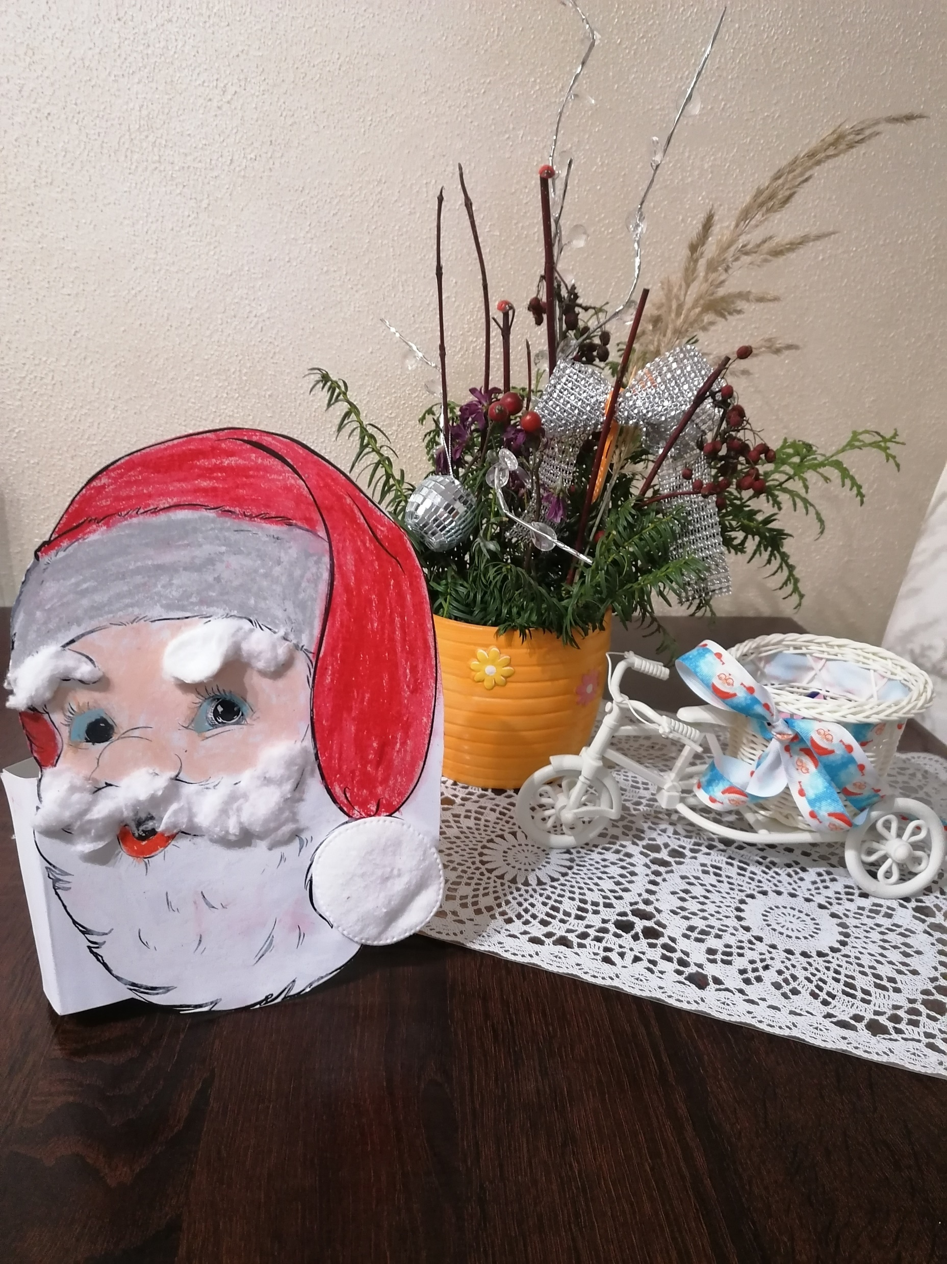
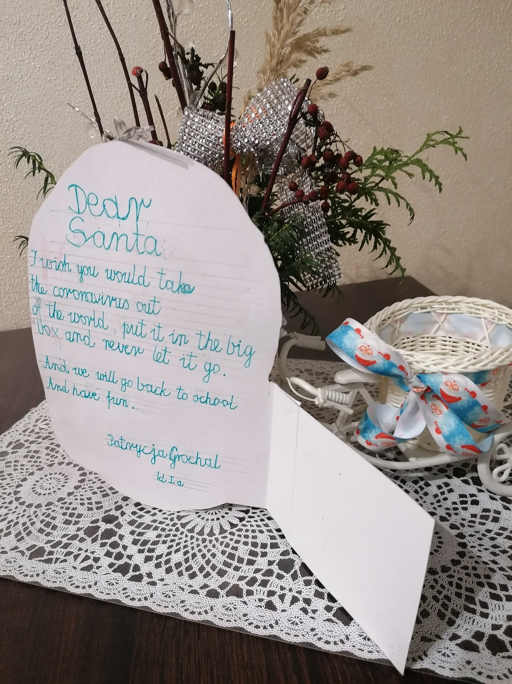

Slide 8
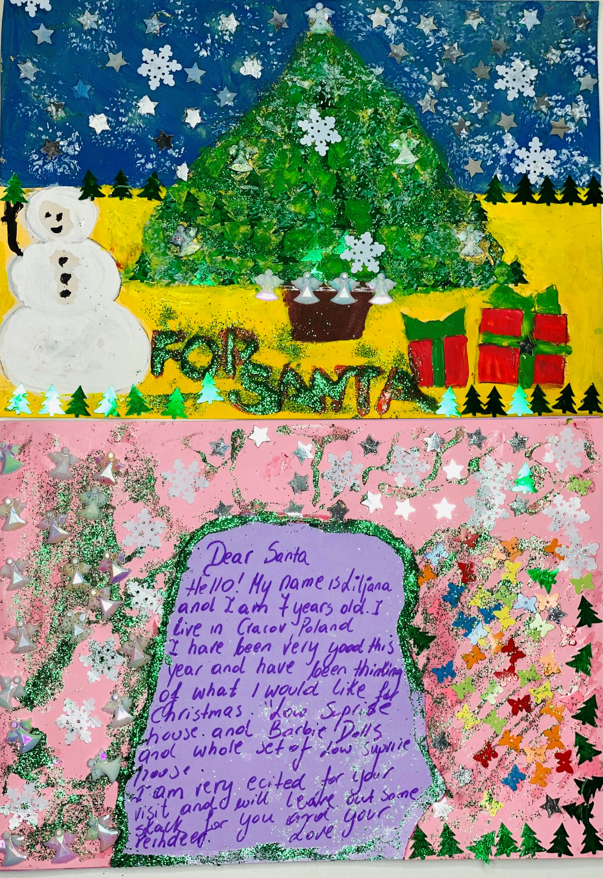

Slide 9
Edukacja Wczesnoszkolna – klasy II
MIEJSCE 1
Amelia Kowalik kl. II b
Liliana Margasińska kl. II a
MIEJSCE 2
Blanka Tyszko kl. II a
MIEJSCE 3
Aleksander Korpak kl. II a

Slide 10
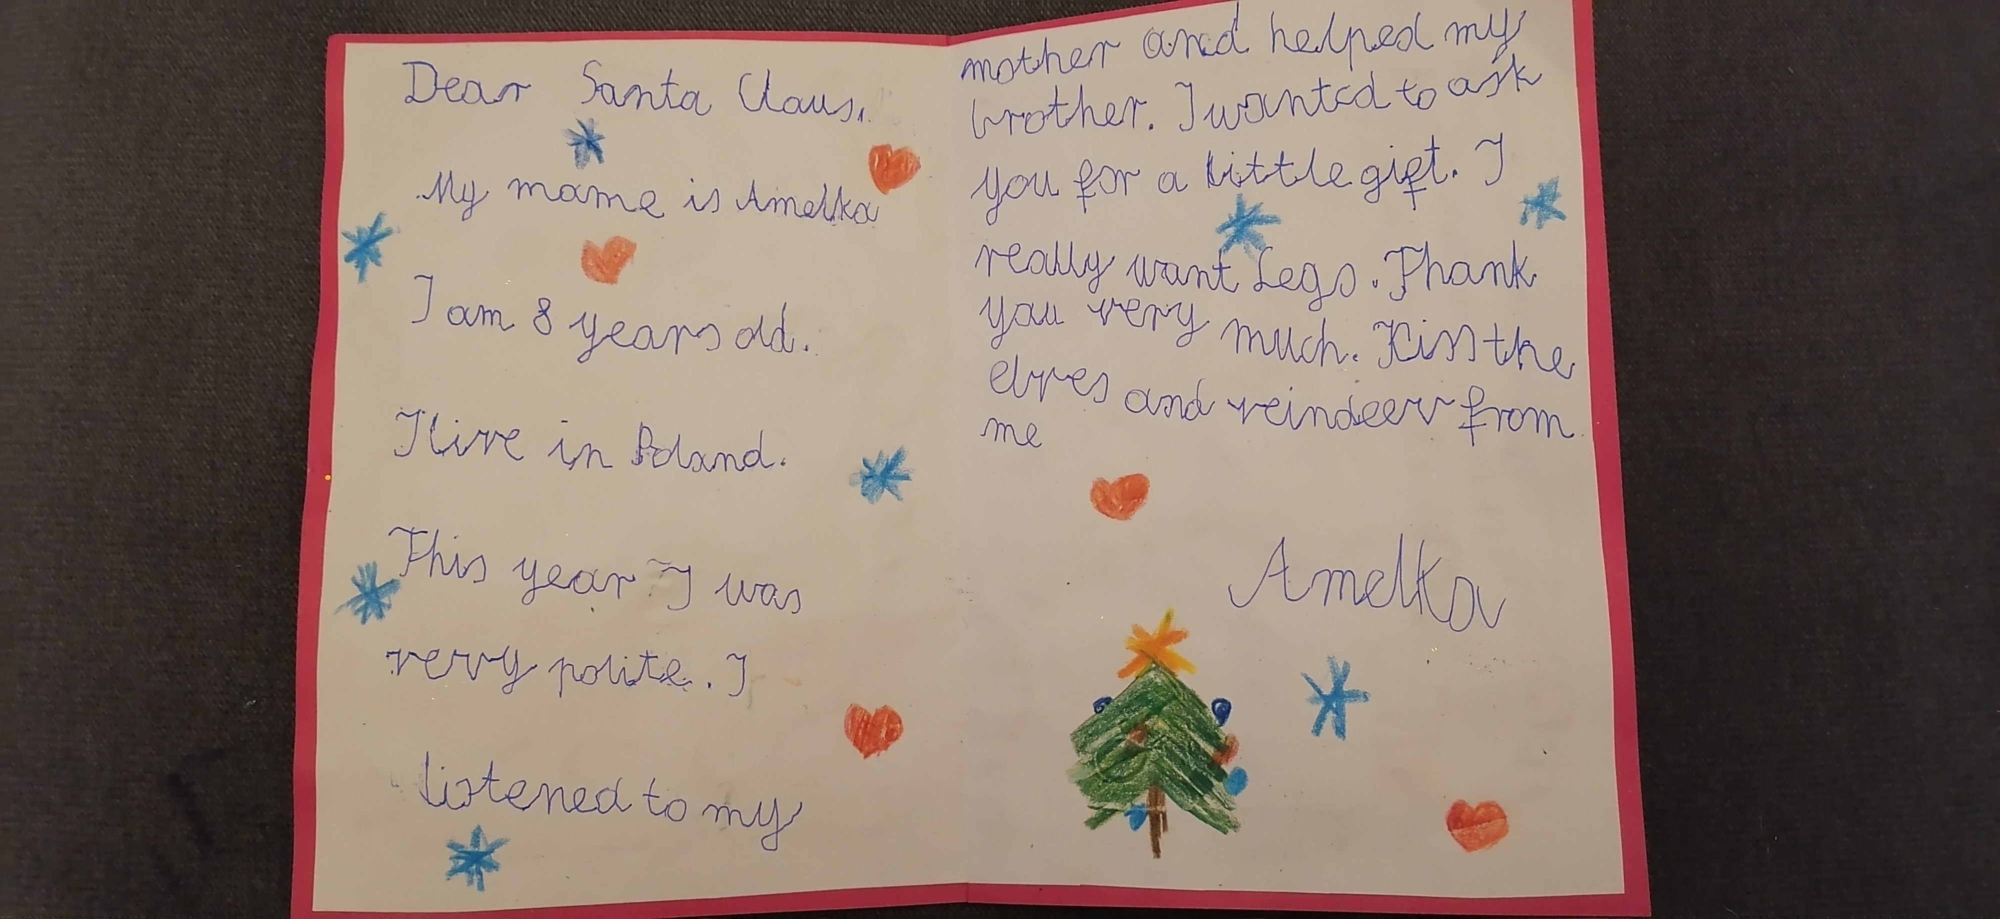
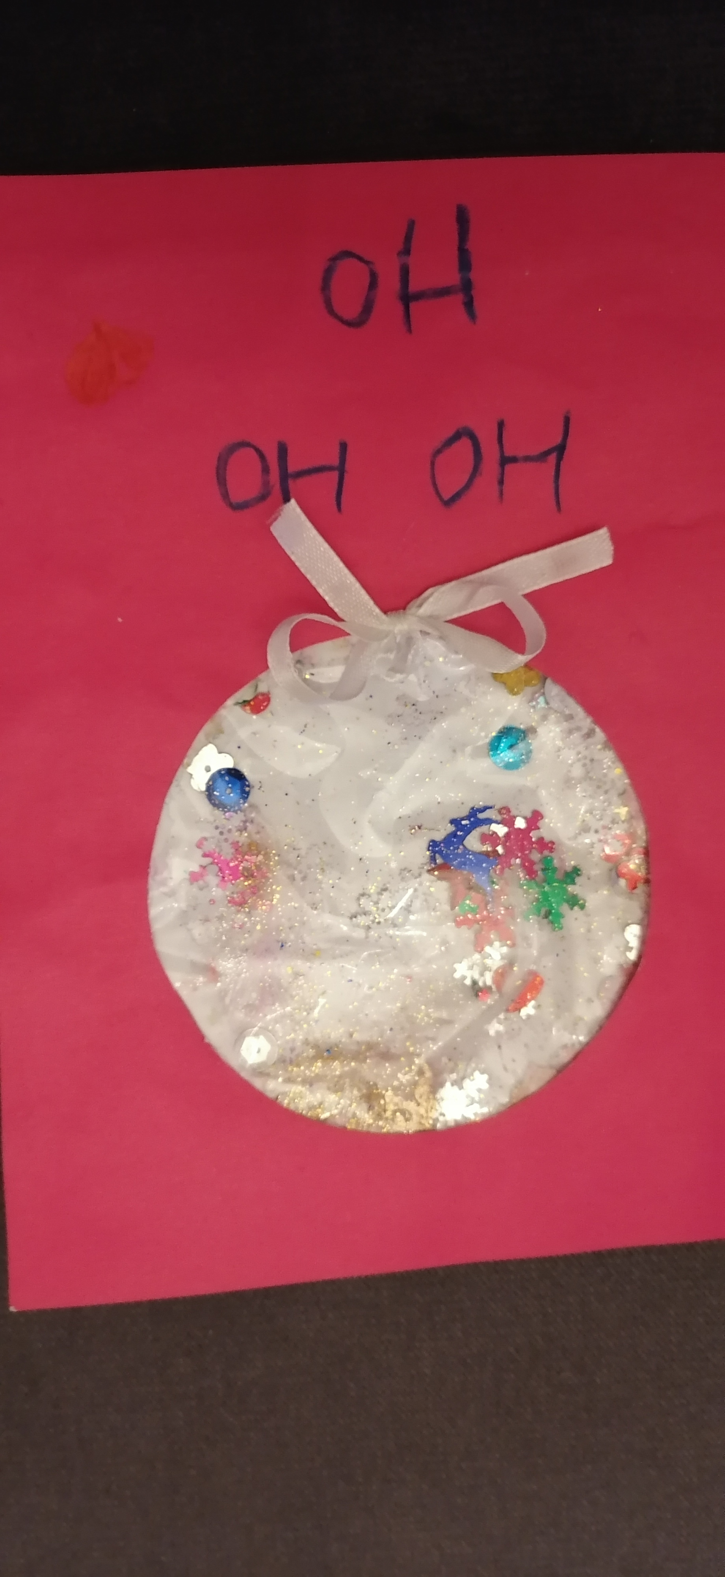

Slide 11
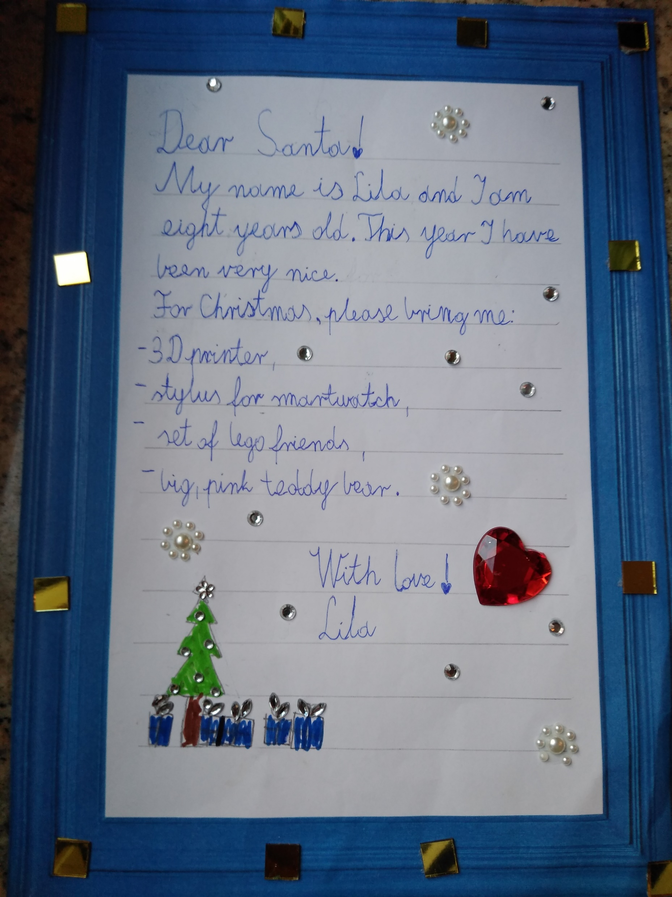

Slide 12
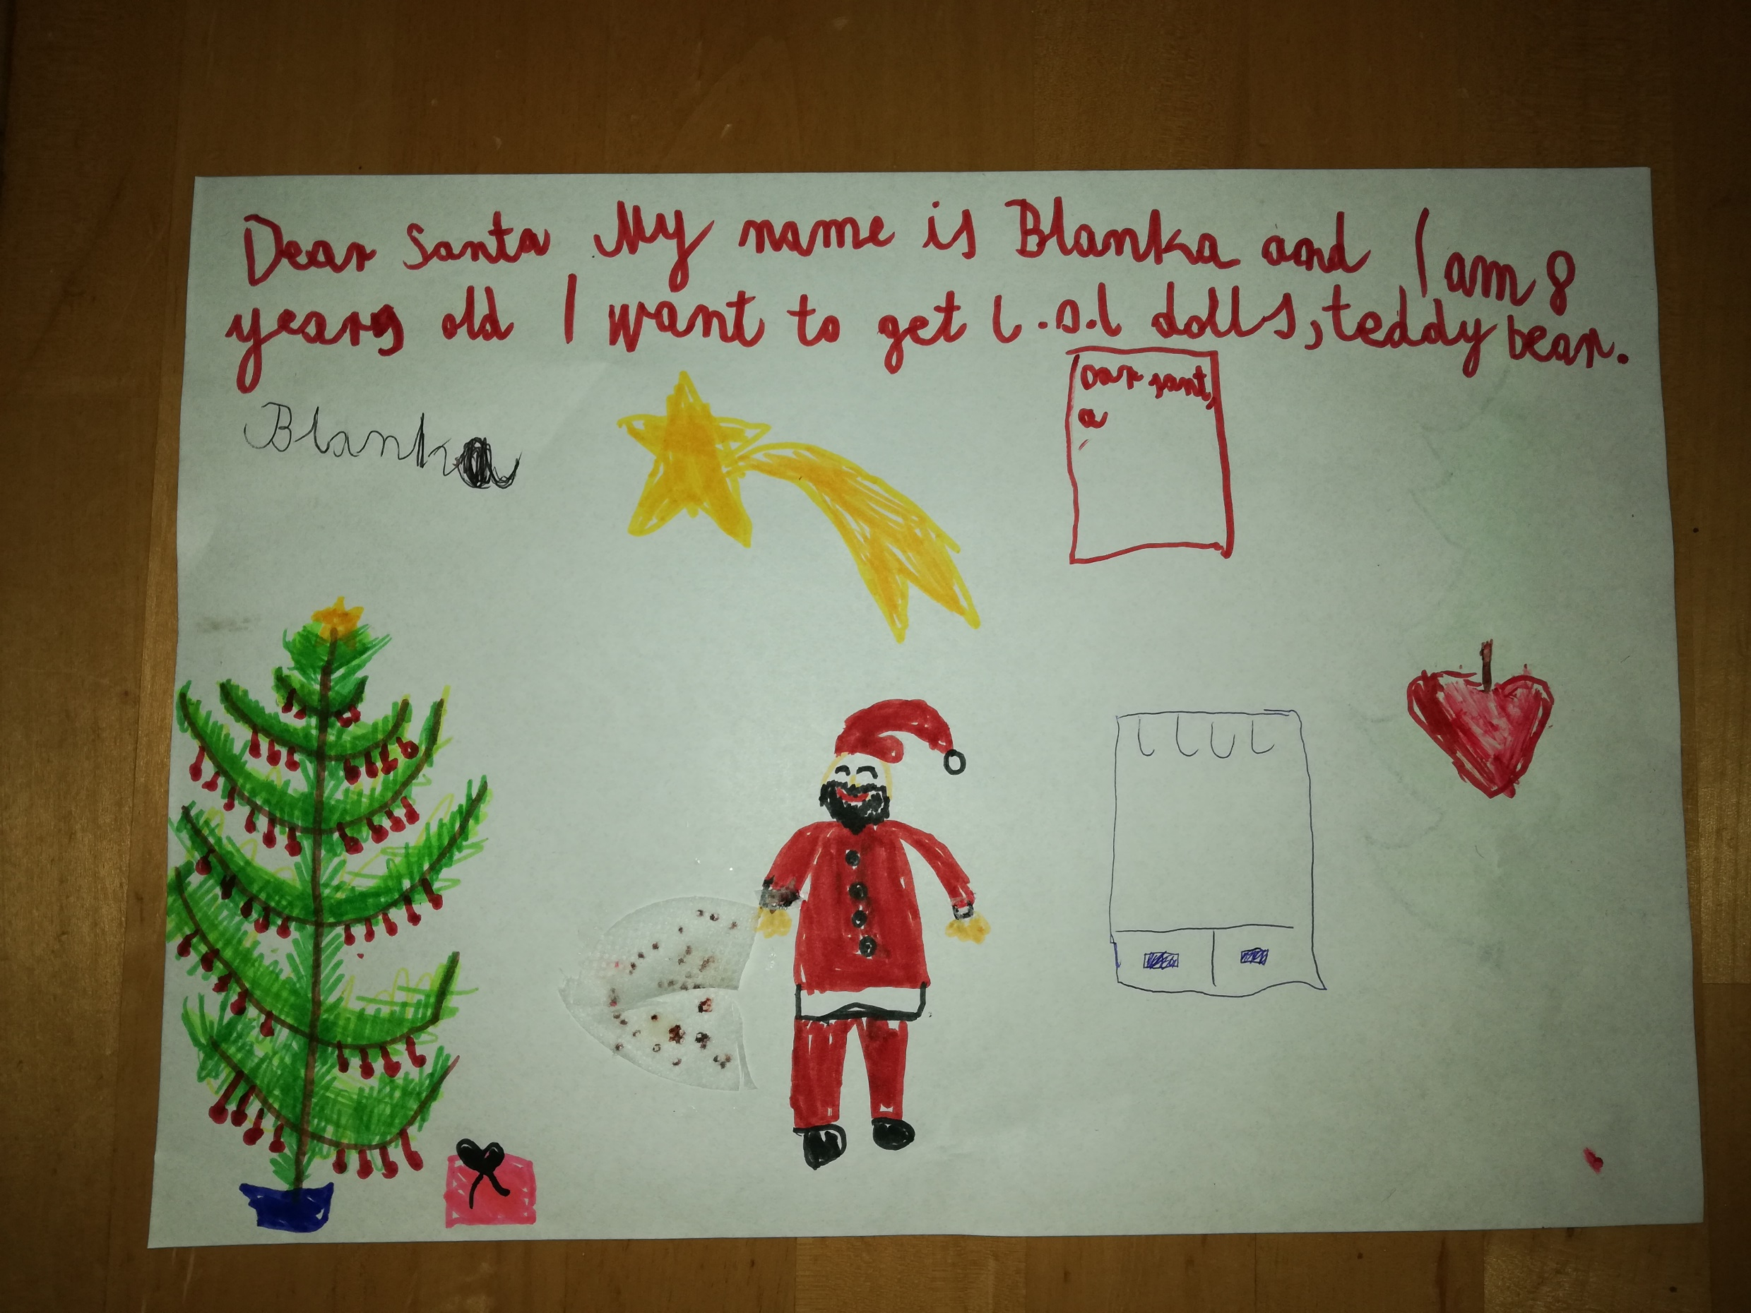

Slide 13
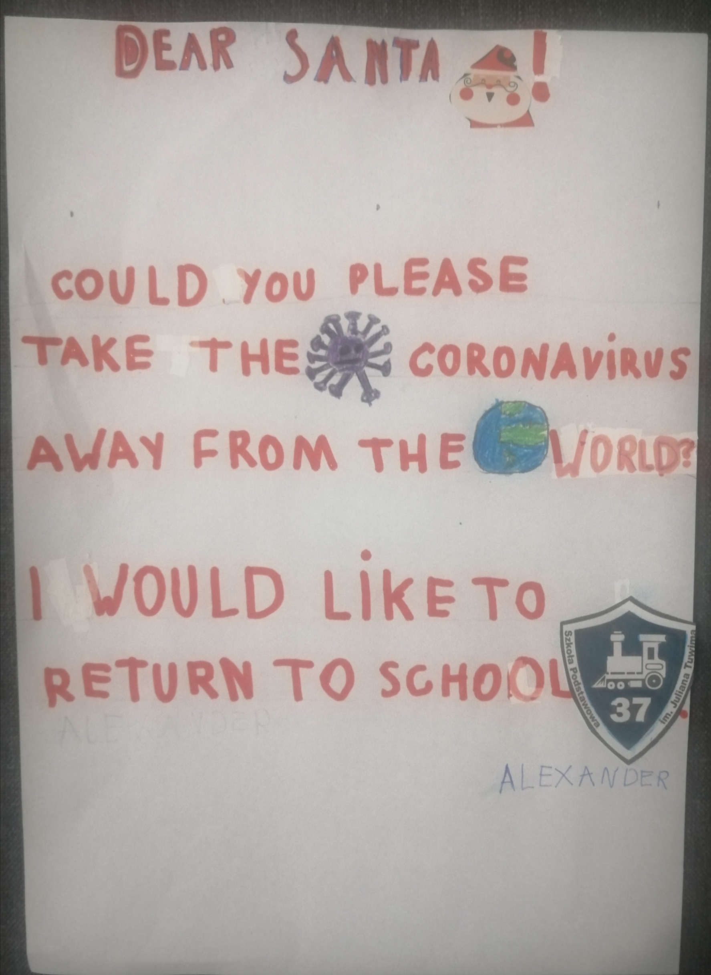

Slide 14
Ponadto udział wzięli:
Dawid Jantos kl. I a
Maja Bąk kl. I b
Ignacy Drabik kl. I b
Patryk Wiśniewski kl. I b
Adam Szczupak kl. III b

Slide 15
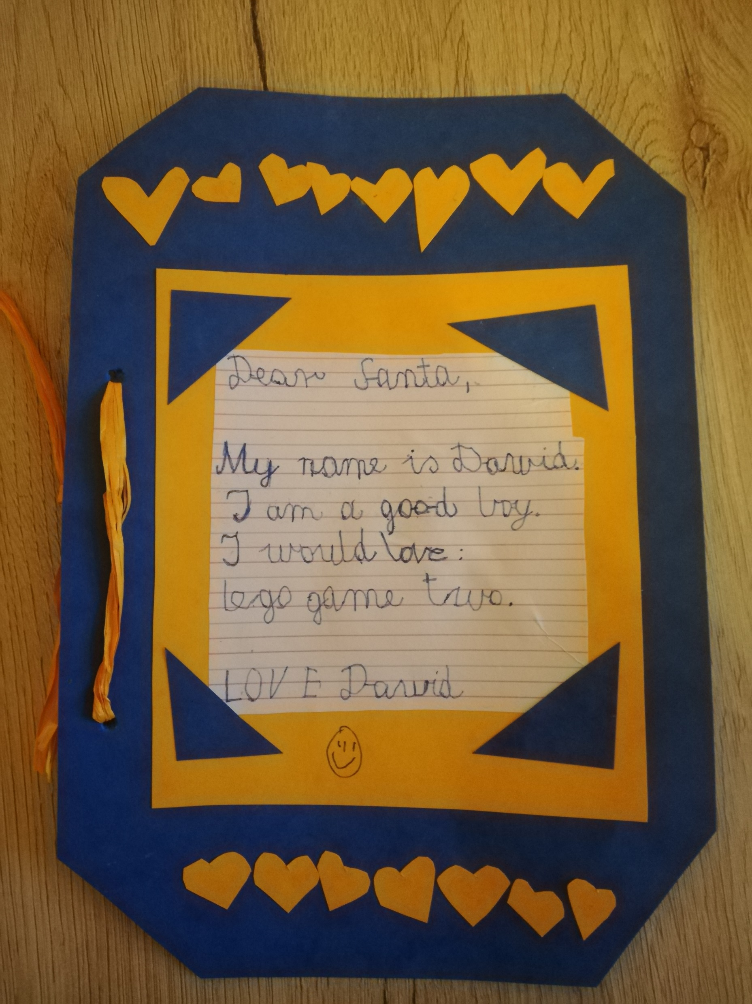

Slide 16
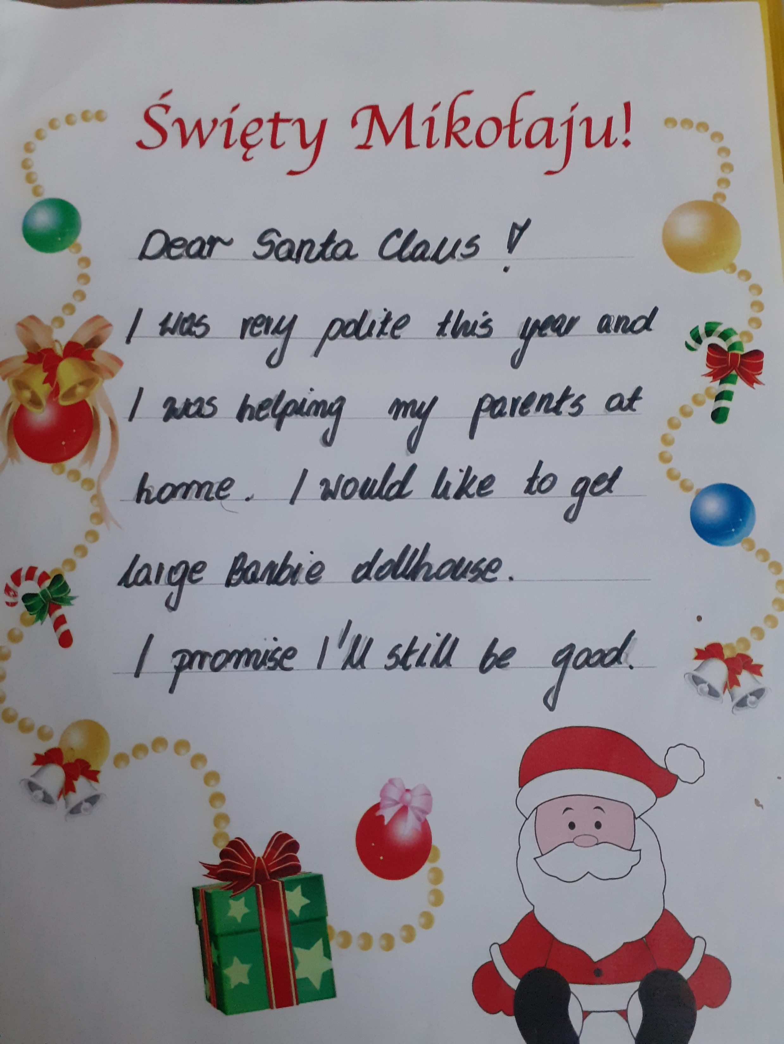

Slide 17
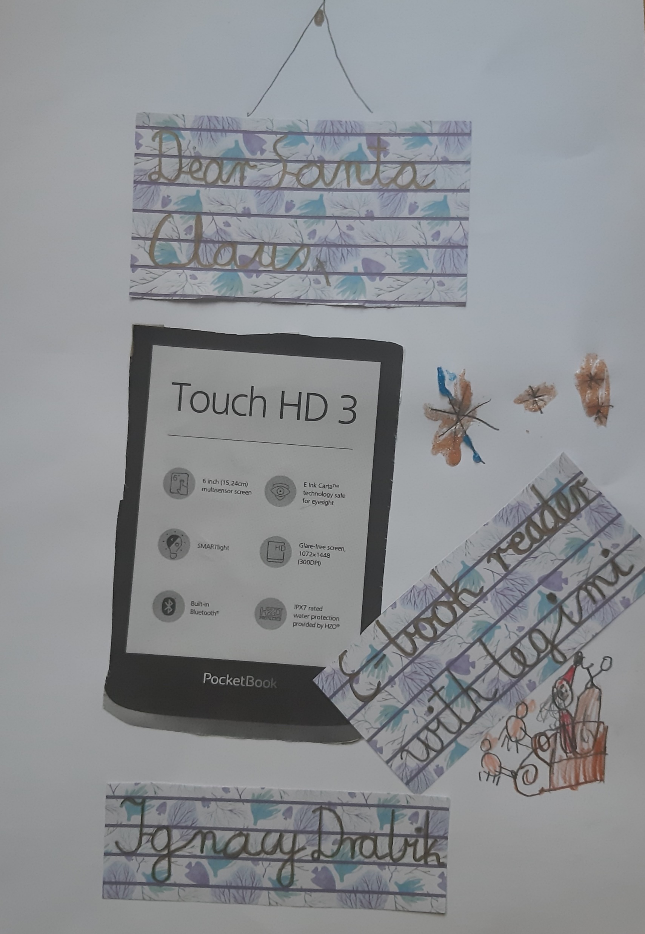

Slide 18
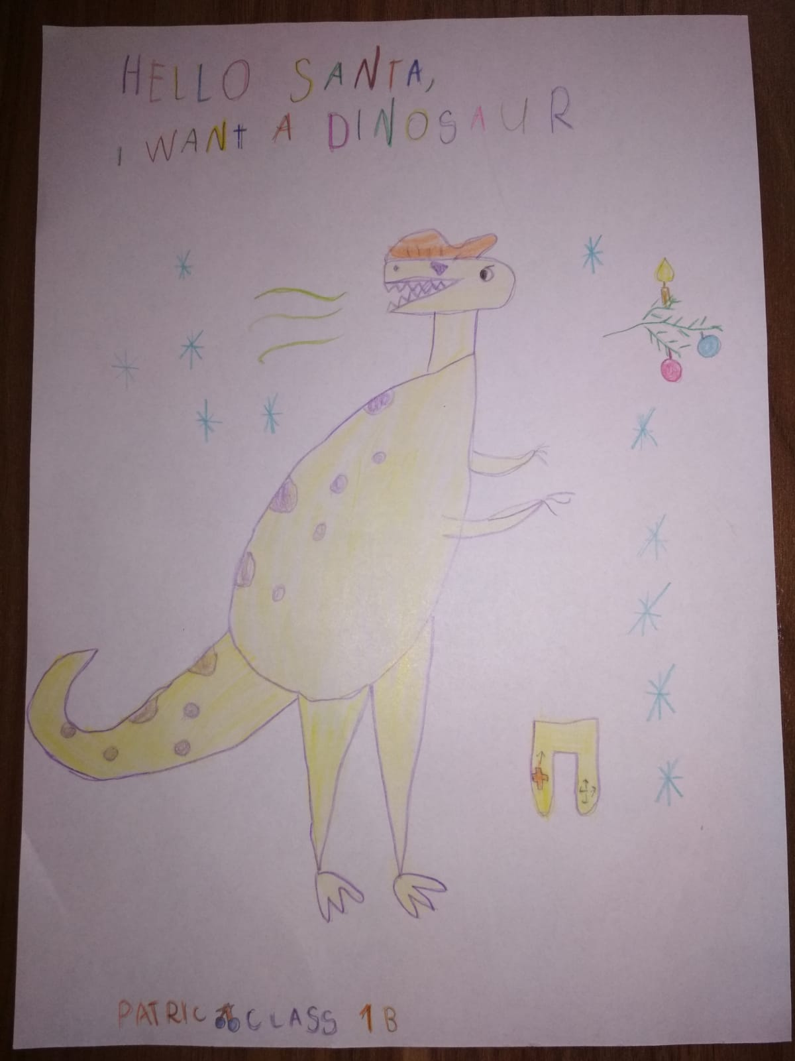

Slide 19
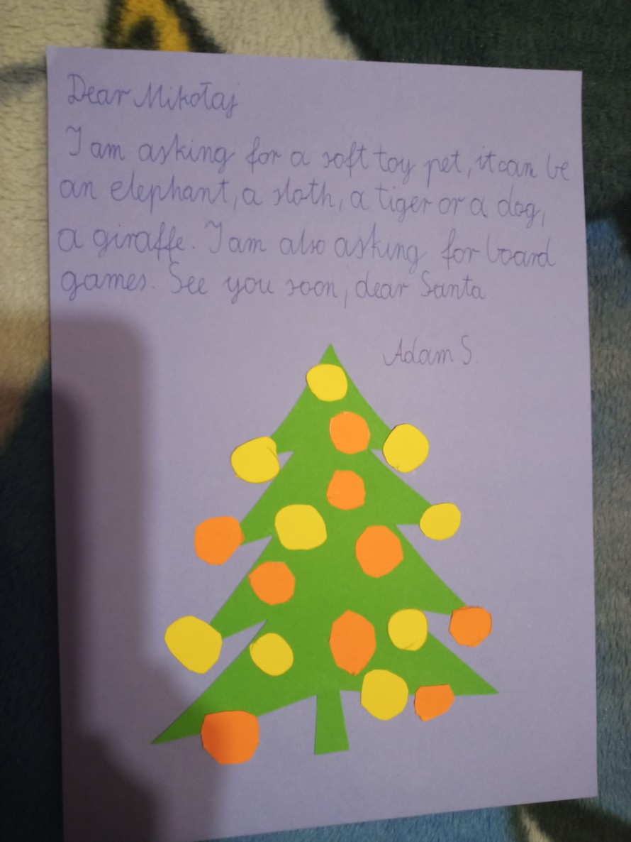

Slide 20
Klasy IV - VIII
MIEJSCE 1
Gabriela Wrona kl. V a
MIEJSCE 2
Mateusz Ciuruś-Banaś IV b
MIEJSCE 3
Gabriela Majkowska kl. VI b
Lena Karpińska kl. V a

Slide 21
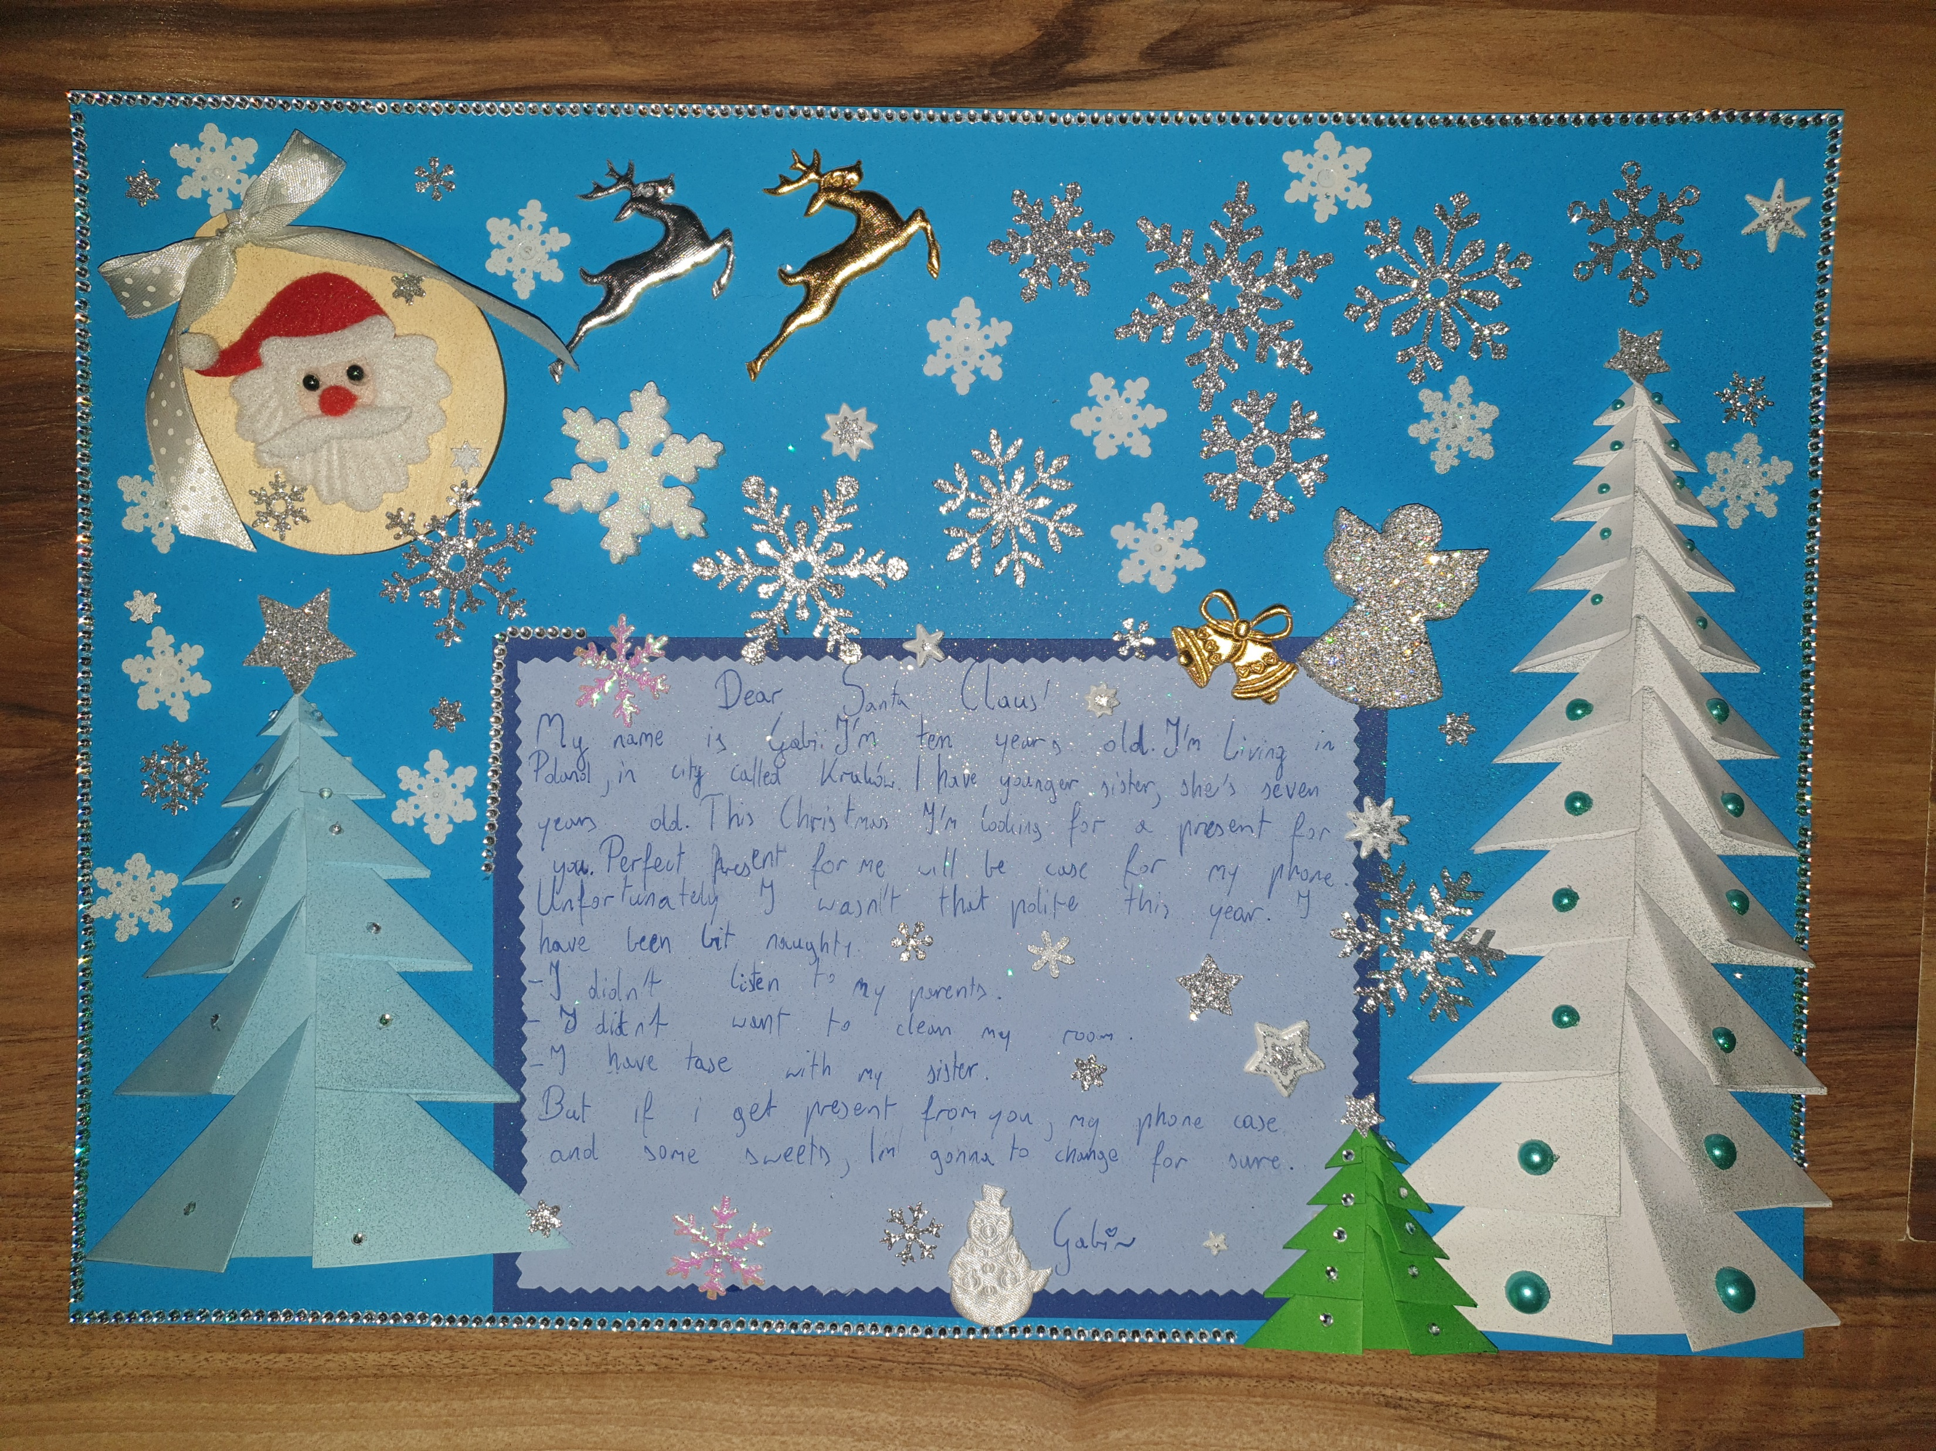

Slide 22
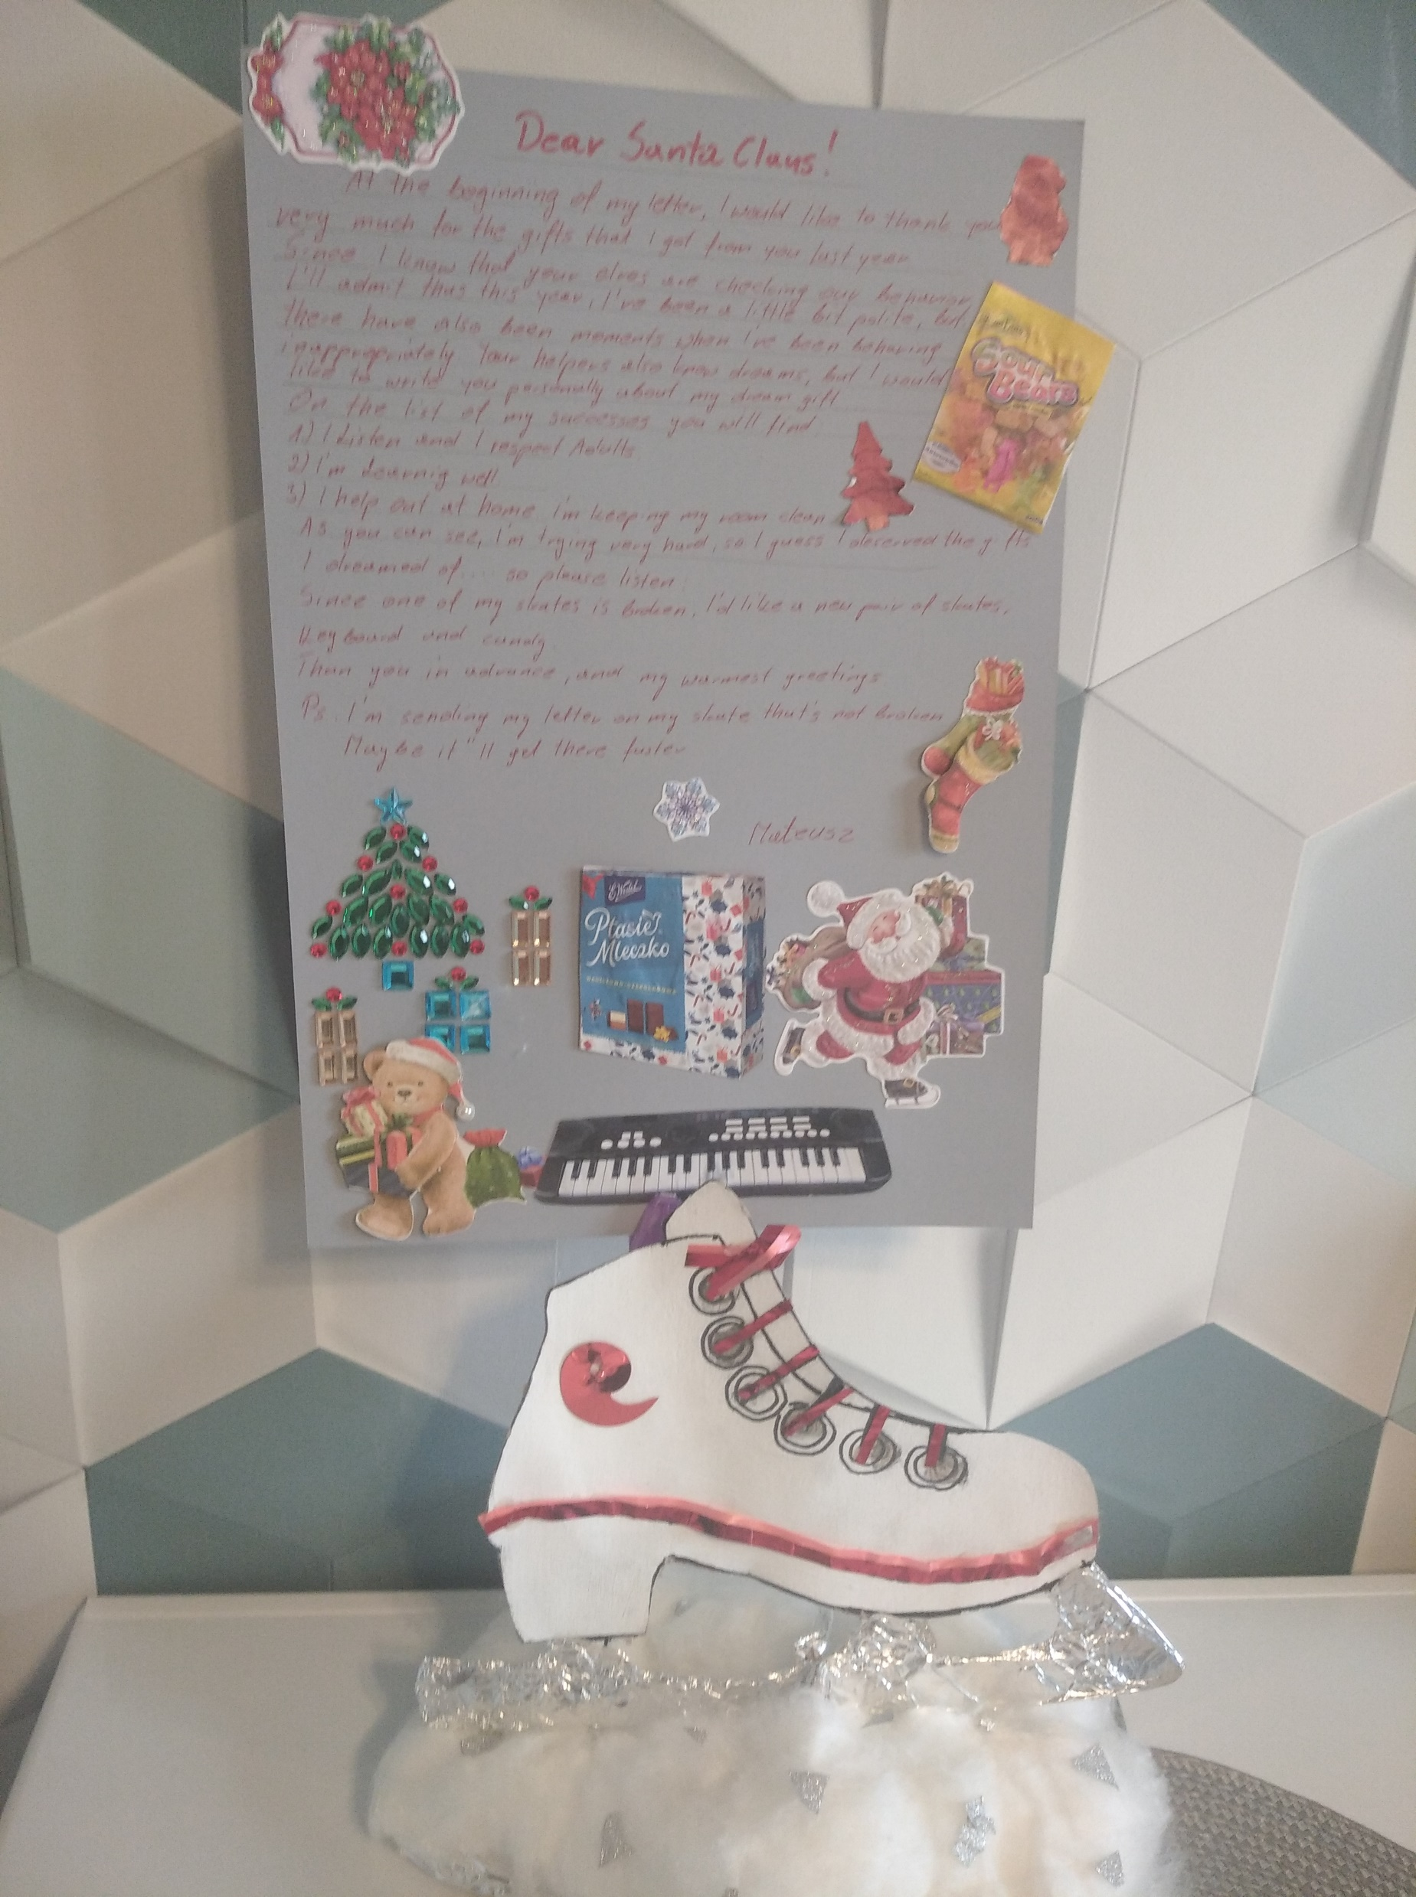

Slide 24
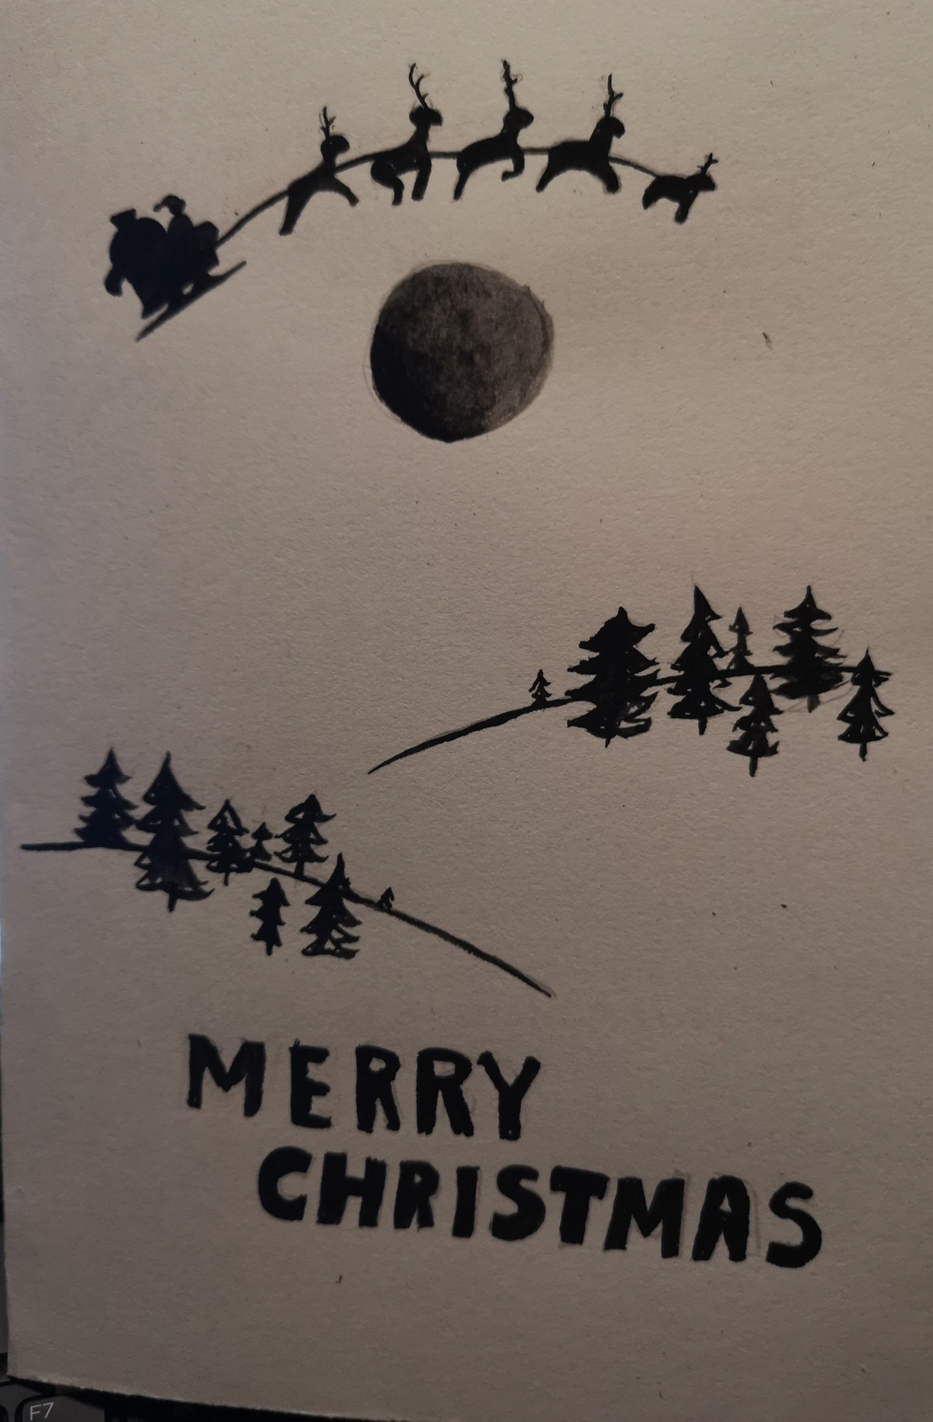
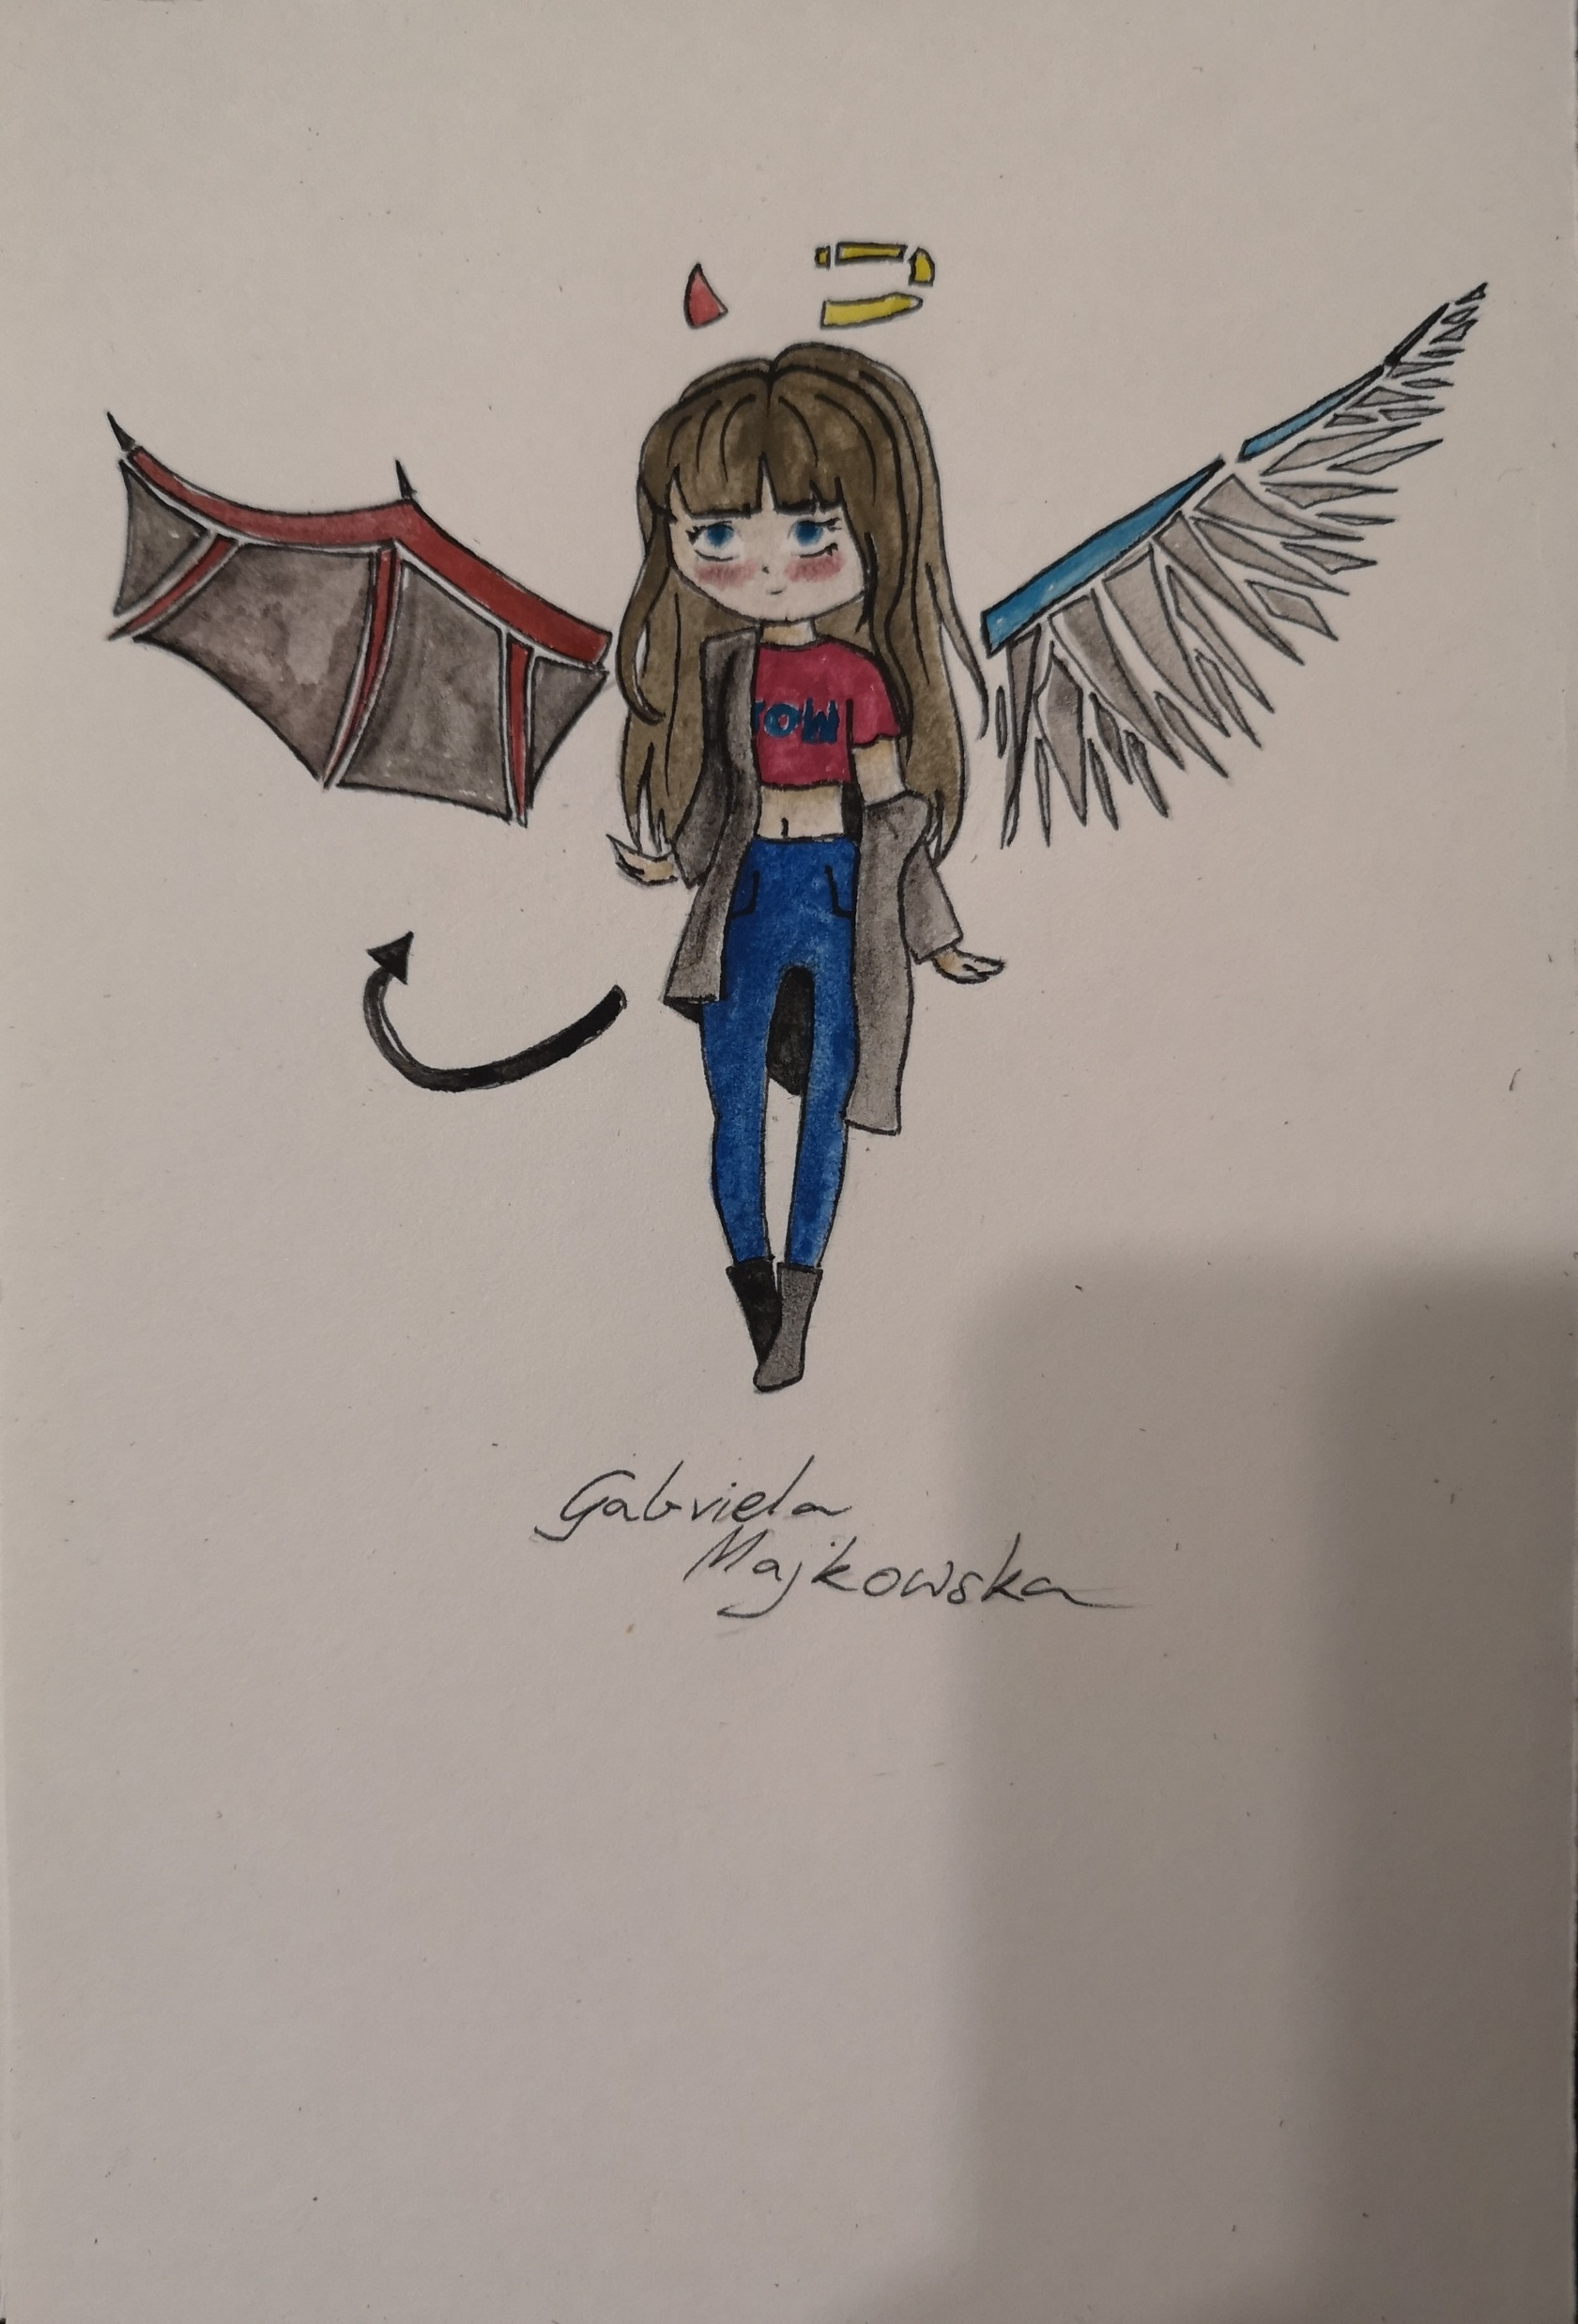
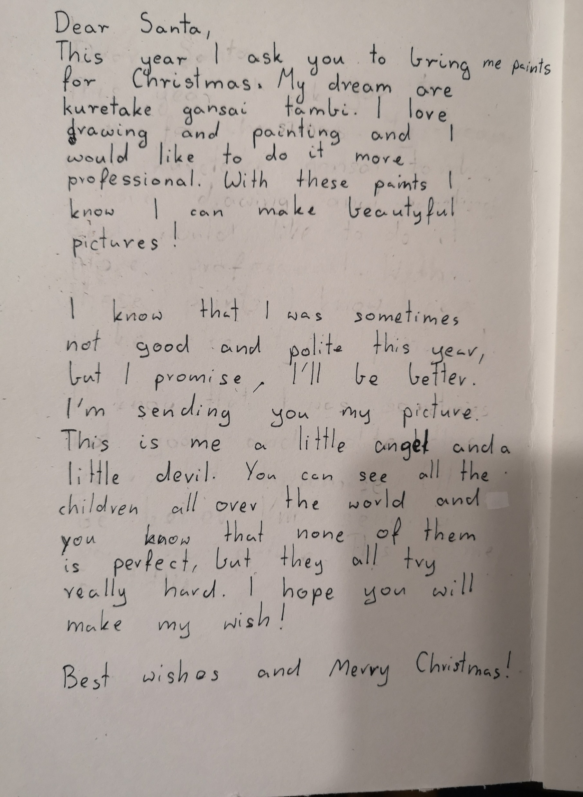

Slide 25
Ponadto udział wzięli:
Kornelia Walczak kl. IV b
Julia Miedzińska kl. VI b
Klaudia Chamielec kl. VII b
Zuzanna Płaszewska V b
Antoni Szczudło kl. V b
Patryk Krzanowski IV b

Slide 26
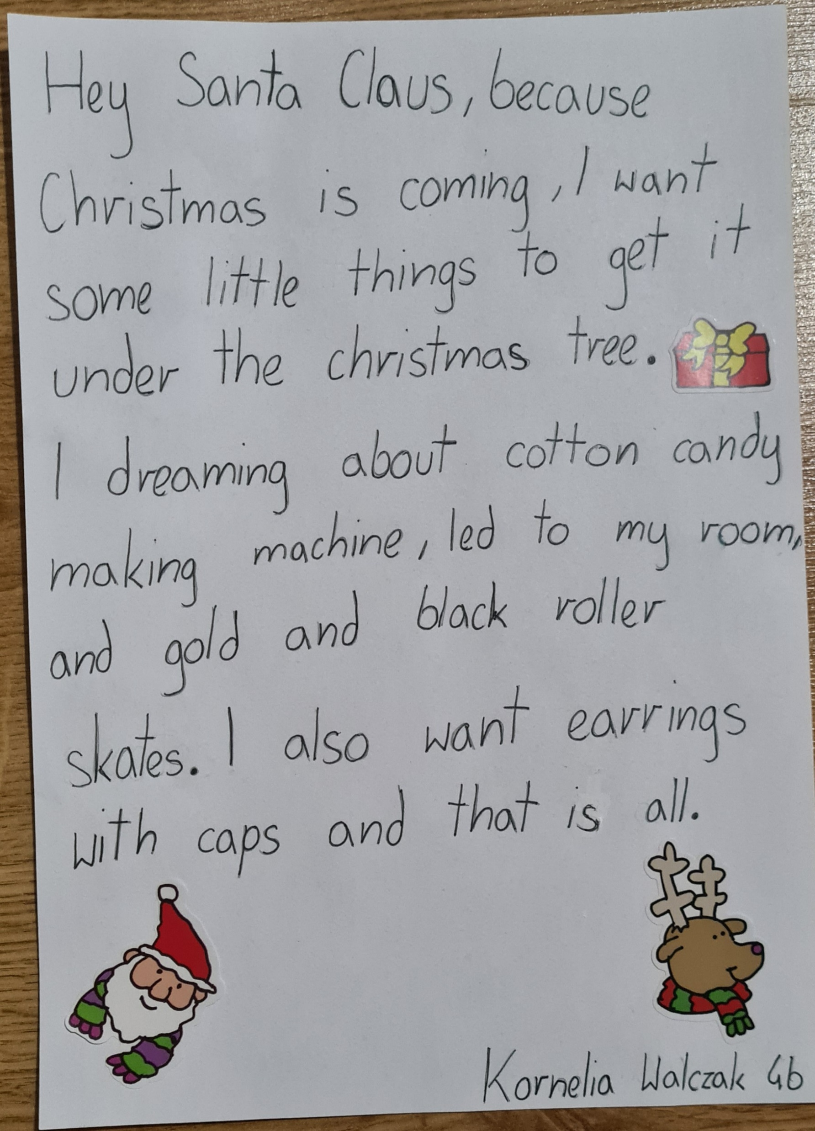

Slide 27
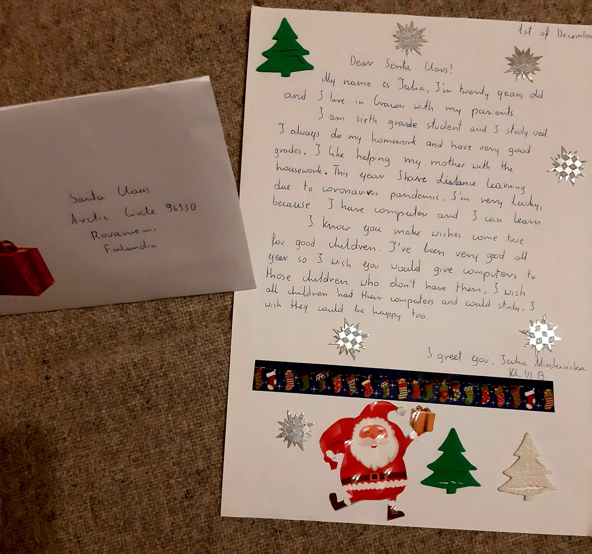

Slide 28
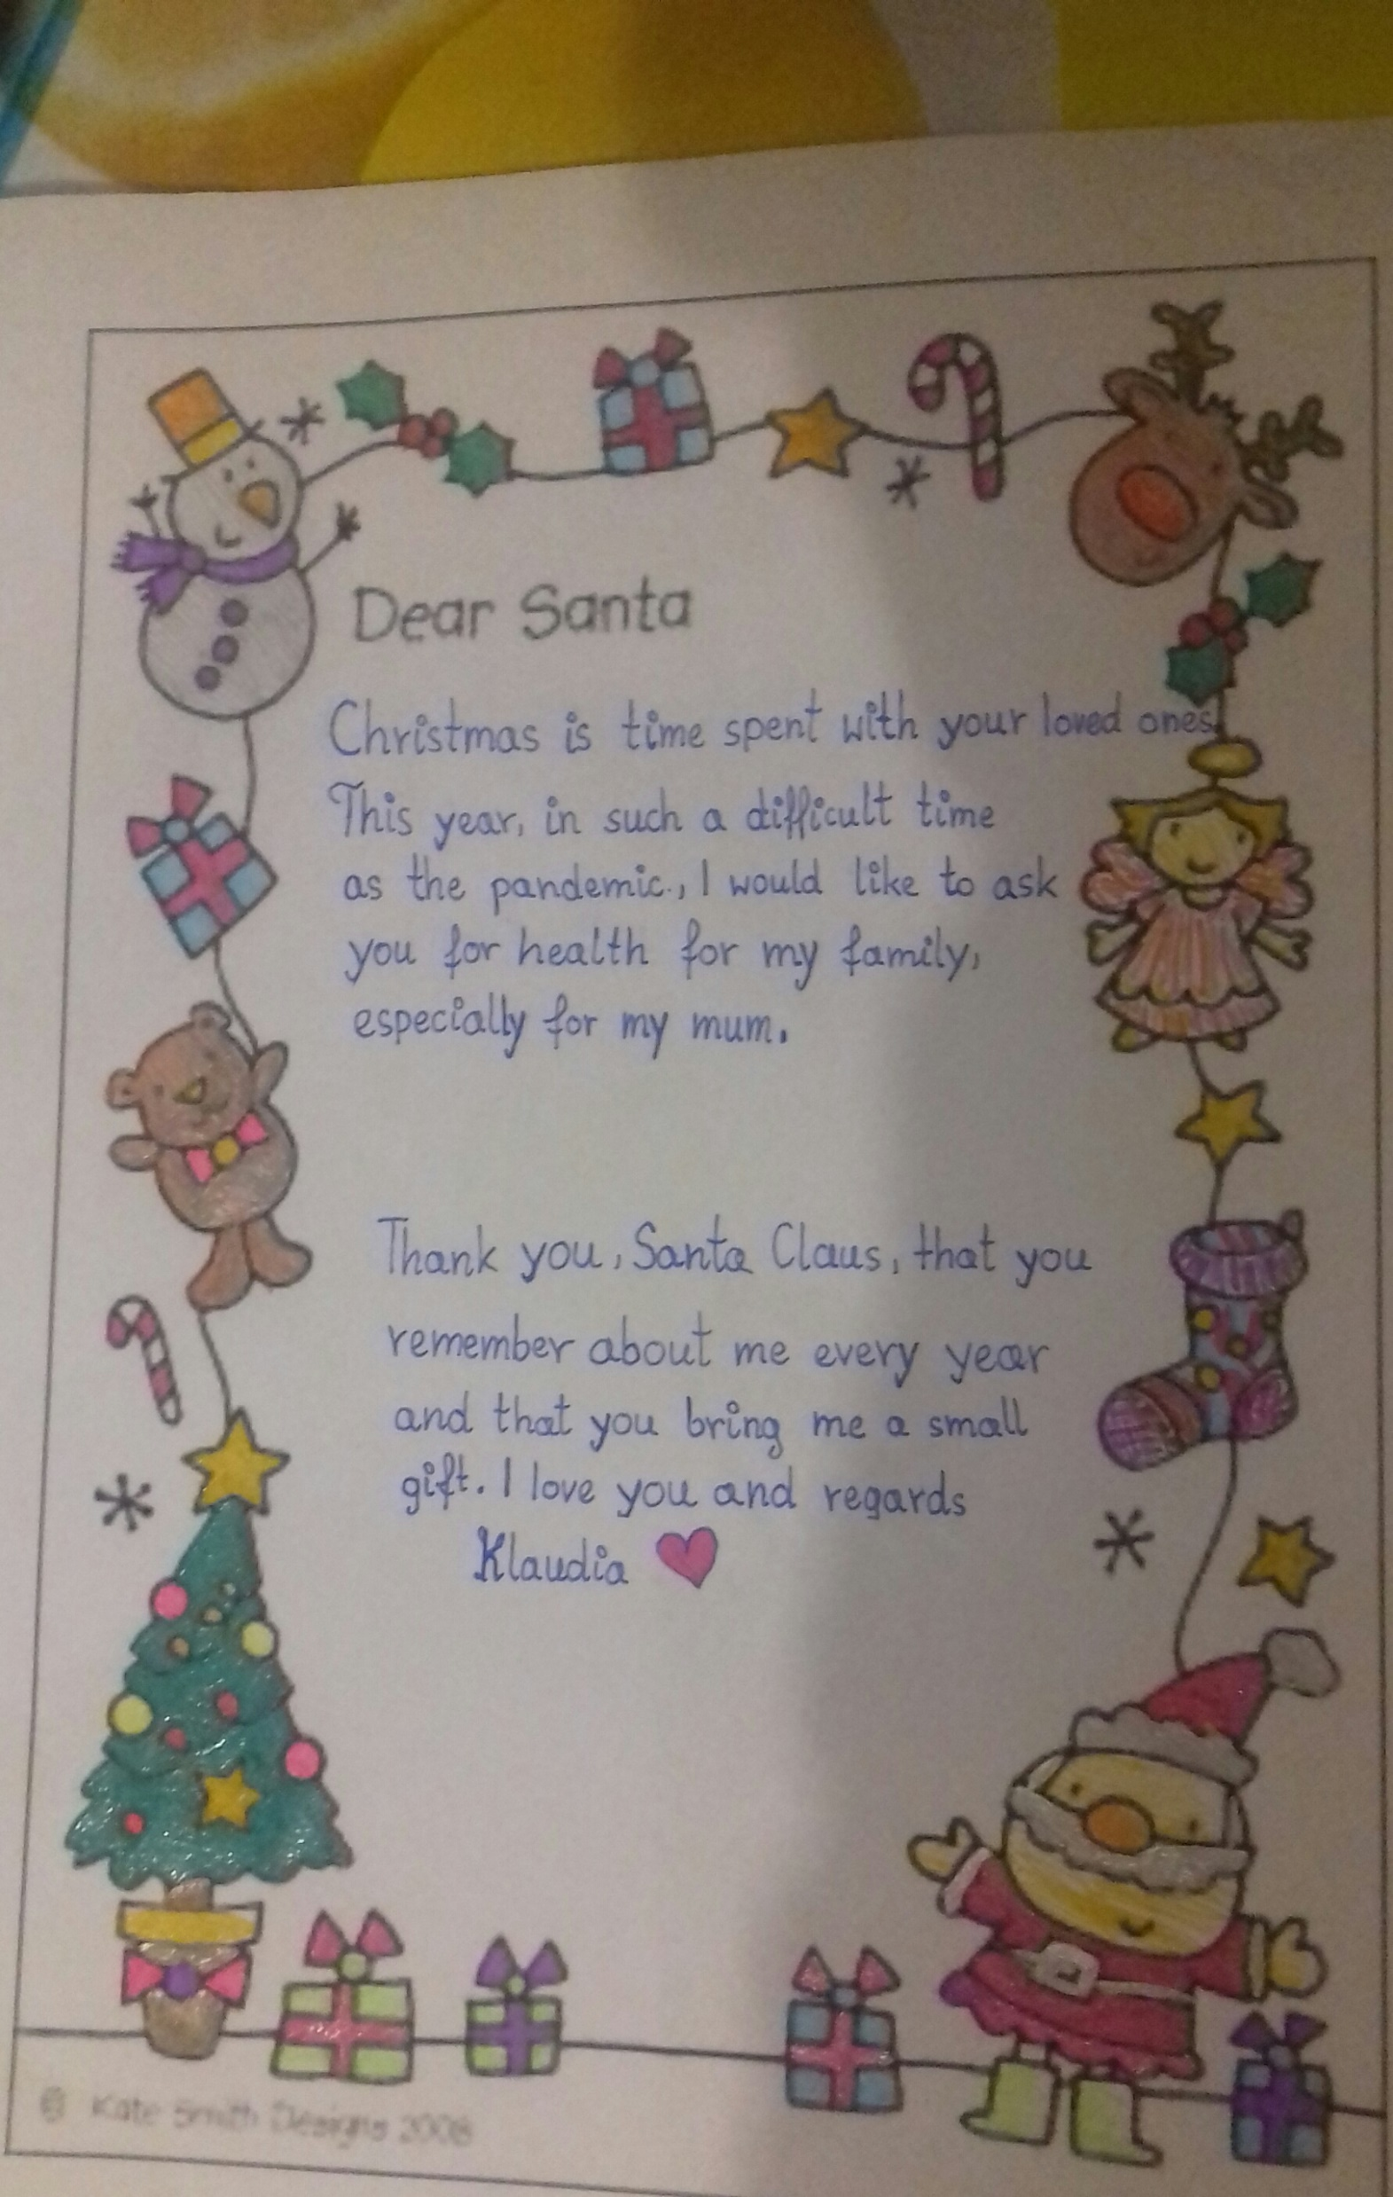

Slide 29
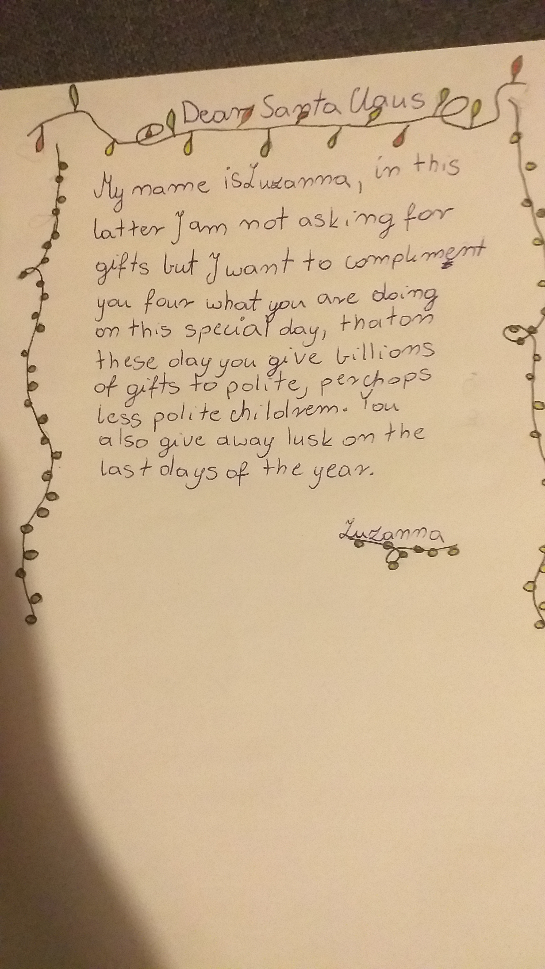

Slide 30
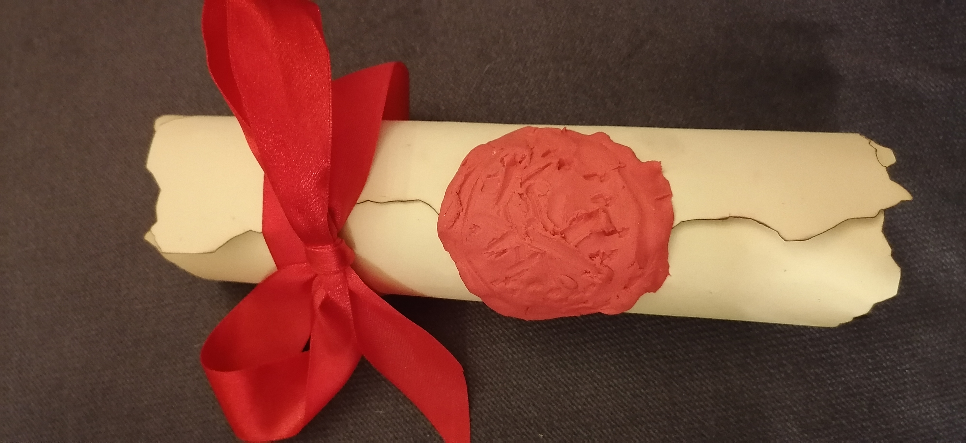
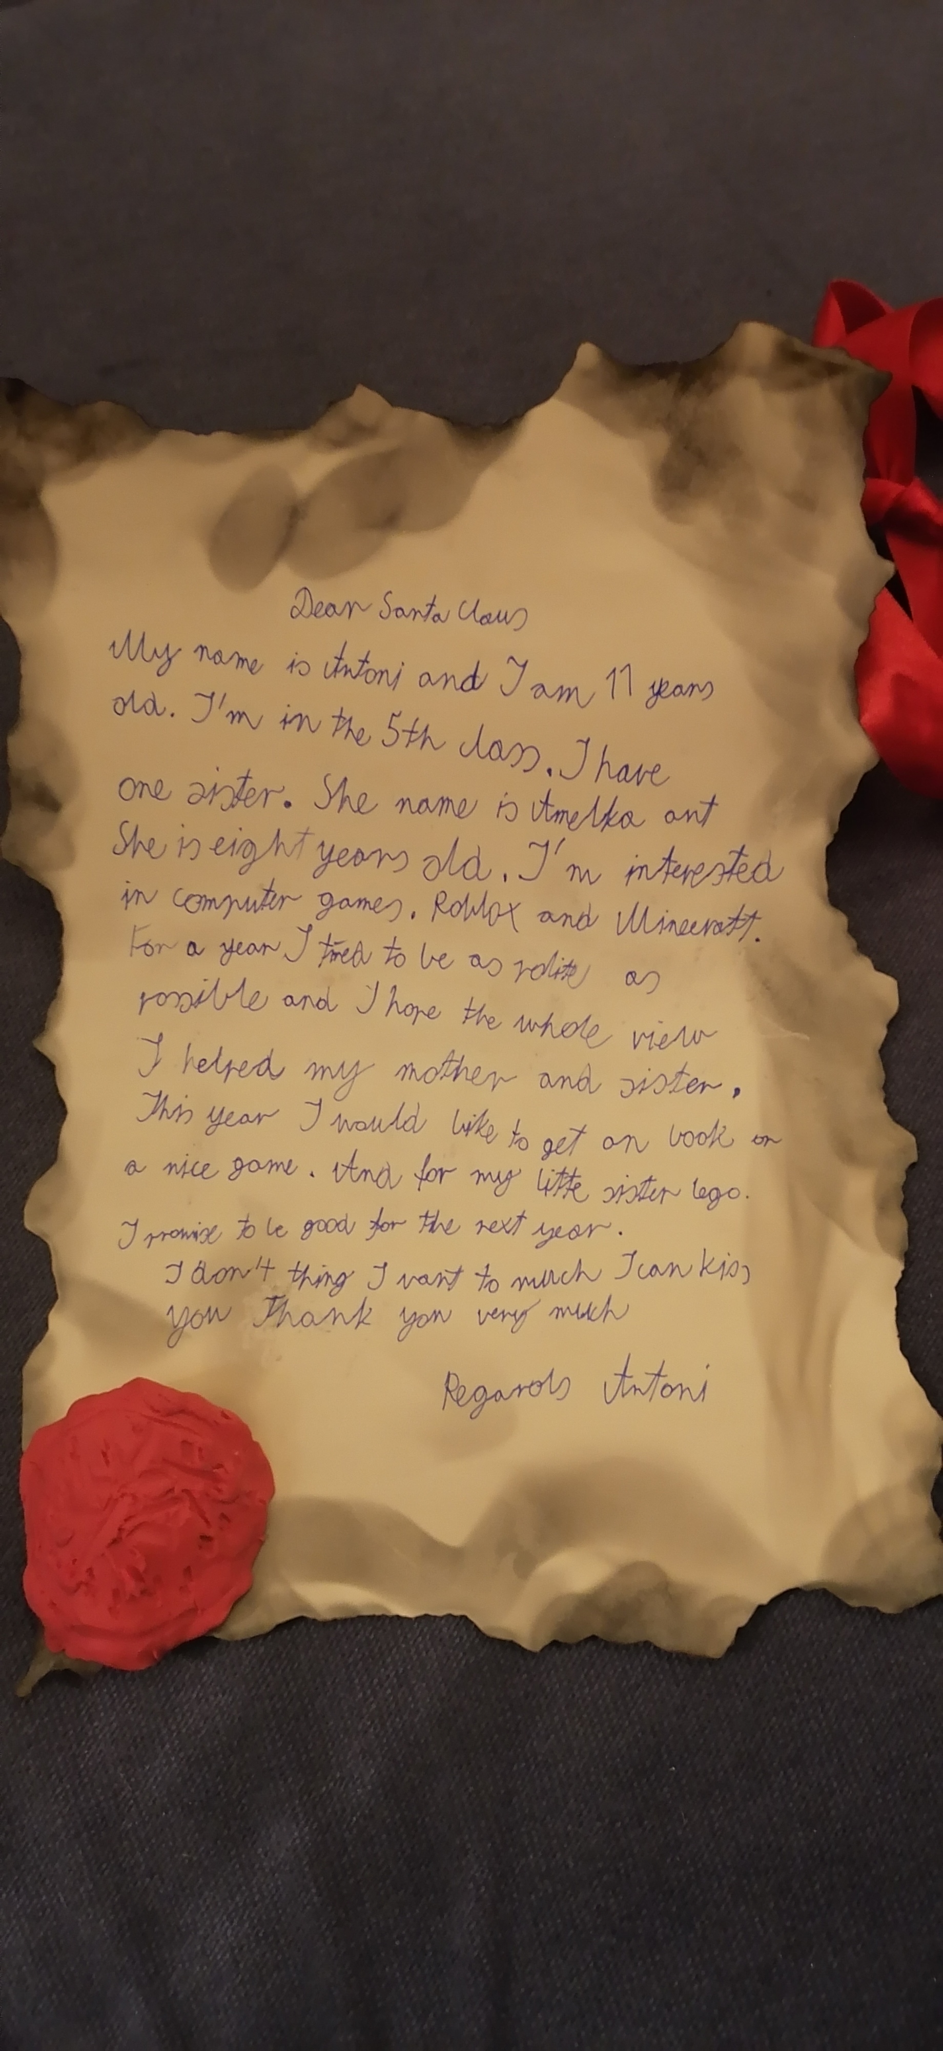

Slide 31
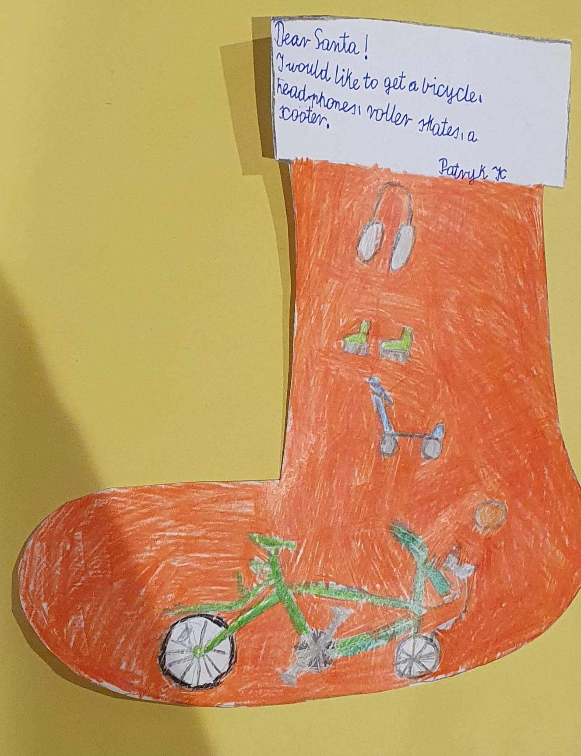

Slide 32
Thank you for your participating
Organizatorzy:
Justyna Perlik
Anna Zabdyr Wykurz
Joanna Wołek
Kinga Wodecka Koterwa

